Slide 1

INTERCEPTORS, TIMERS Y GENEREACIÓN DE SESSION BEANS EN JAVA
INTEGRANTES: MOSQUERA ADRIÁN
PALLANGO ANDRÉS
SÁNCHEZ PAÚL
NRC: 9877
FECHA: 17/07/2023
TUTOR: ING. MAURICIO CAMPAÑA
1

Slide 2

1 MARCO TEÓRICO
1.1 INTRODUCCIÓN
1.2 OBJETIVOS
1.2.1 OBJETIVO GENERAL
1.2.2 OBJETIVOS ESPECÍFICOS
1.3 APLICACIÓNES WEB EN IDE NETBEANS
1.3.1 PAYARA SERVER
1.4 JAVA WEB
1.5 JAVABEANS
1.6 MANAGED BEAN
1.7 JAVA TRANSACTION API
1.7.1 TRANSACCIONES
1.7.2 OAP (PROGRAMACIÓN ORIENTADA A ASPECTOS)
1.7.3 ENTERPRISE JAVA BEANS
1.7.4 ENTIDADES JPA PERSISTENTES
1.8 PALETA DE COMPONENTES
1.9 ETIQUETAS HTML STANDARD
1.10 PATRONES DE DISEÑO
2 PARTE PRACTICA
2.1 CREACIÓN DEL PROYECTO
2.1.1 CODIFICACIÓN ARCHIVO REPETIR.JAVA
2..1.2 CODIFICACIÓN DEL ARCHIVO LOGGINGINTERCEPTOR.JAVA
2.2 CREACIÓN DEL ARCHIVO EJBTIMERSDEMO.JAVA
2.3 CODIFICACIÓN DEL ARCHIVO MAIN.JAVA
2.4 DESEMPEÑO DE LA APLICACIÓN
3 CONCLUSIONES
4 RECOMENDACIONES
5 BIBLIOGRAFÍA
2

Slide 3
1 MARCO TEÓRICO
1 MARCO TEÓRICO
1.1 INTRODUCCIÓN
1.2 OBJETIVOS
1.2.1 OBJETIVO GENERAL
1.2.2 OBJETIVOS ESPECÍFICOS
1.3 APLICACIÓNES WEB EN IDE NETBEANS
1.3.1 PAYARA SERVER
1.4 JAVA WEB
1.5 JAVABEANS
1.6 MANAGED BEAN
1.7 JAVA TRANSACTION API
1.7.1 TRANSACCIONES
1.7.2 OAP (PROGRAMACIÓN ORIENTADA A ASPECTOS)
1.7.3 ENTERPRISE JAVA BEANS
1.7.4 ENTIDADES JPA PERSISTENTES
1.8 PALETA DE COMPONENTES
1.9 ETIQUETAS HTML STANDARD
1.10 PATRONES DE DISEÑO
2 PARTE PRACTICA
2.1 CODIFICACIÓN DE LOS ARCHIVOS XHTML
2.1.1 CODIFICACIÓN ARCHIVO INDEX.XHTML
2..1.2 CODIFICACIÓN DEL ARCHIVO CONFIRMACION Y TEMPLATE .XHTML
2.2 CODIFICACIÓN DEL ARCHIVO ALUMNO.JAVA
2.3 CREACIÓN DEL ARCHIVO ALUMNOCONTROLLER.JAVA
2.4 DESEMPEÑO DE LA APLICACIÓN
3 CONCLUSIONES
4 RECOMENDACIONES
5 BIBLIOGRAFÍA
1.1 INTRODUCCIÓN
En el presente informe se recopilará información tanto teórica como ejercicios prácticos relacionados al uso de interceptores, timers y generación de sesión beans, por lo que se abordara tópicos relacionados a los temas principales, de esta manera complementando la información impartida en el video relacionado a la actual práctica. A su vez aplicando todos los conceptos en la parte práctica que se desarrollará posteriormente.
Se manejará los conceptos previamente vistos en el curso, pero a su vez se adjuntarán muchos más, de esta manera enriqueciendo y mejorando los conocimientos teóricos y prácticos para poder desempeñar un papel de correcta manera en futuros proyectos alrededor del entorno de JAVA Enterprise Edition.
4
3

Slide 4

1.2 OBJETIVOS
1 MARCO TEÓRICO
1.1 INTRODUCCIÓN
1.2 OBJETIVOS
1.2.1 OBJETIVO GENERAL
1.2.2 OBJETIVOS ESPECÍFICOS
1.3 APLICACIÓNES WEB EN IDE NETBEANS
1.3.1 PAYARA SERVER
1.4 JAVA WEB
1.5 JAVABEANS
1.6 MANAGED BEAN
1.7 JAVA TRANSACTION API
1.7.1 TRANSACCIONES
1.7.2 OAP (PROGRAMACIÓN ORIENTADA A ASPECTOS)
1.7.3 ENTERPRISE JAVA BEANS
1.7.4 ENTIDADES JPA PERSISTENTES
1.8 PALETA DE COMPONENTES
1.9 ETIQUETAS HTML STANDARD
1.10 PATRONES DE DISEÑO
2 PARTE PRACTICA
2.1 CODIFICACIÓN DE LOS ARCHIVOS XHTML
2.1.1 CODIFICACIÓN ARCHIVO INDEX.XHTML
2..1.2 CODIFICACIÓN DEL ARCHIVO CONFIRMACION Y TEMPLATE .XHTML
2.2 CODIFICACIÓN DEL ARCHIVO ALUMNO.JAVA
2.3 CREACIÓN DEL ARCHIVO ALUMNOCONTROLLER.JAVA
2.4 DESEMPEÑO DE LA APLICACIÓN
3 CONCLUSIONES
4 RECOMENDACIONES
5 BIBLIOGRAFÍA
Comprender la importancia y la utilización de interceptores, timers y generación de sesión beans en el lenguaje de JEE, desempeñando habilidades tanto en la documentación como en el desarrollo de un aplicativo que aborde los temas en cuestión.
Objetivos Específicos:
Realizar un estudio del estado del arte en cuanto a los diversos componentes de IDE Netbeans brindados a partir de Enterprise Java Beans en cuanto a sitios web se refiere.
Identificar cuales son las diferencias y las utilidades que están aportas a una aplicación.
Investigar sobre las posibilidades que ofrece el IDE Netbeans para la implementación de los puntos anteriores.
Aplicar de manera correcta los elementos que nos ofrece Session beans para el desarrollo de aplicaciones tanto de escritorio como web.
4

Slide 5
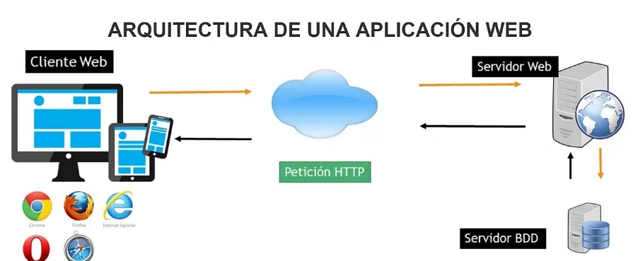
1.3 APLICACIÓNES WEB EN IDE NETBEANS
1 MARCO TEÓRICO
1.1 INTRODUCCIÓN
1.2 OBJETIVOS
1.2.1 OBJETIVO GENERAL
1.2.2 OBJETIVOS ESPECÍFICOS
1.3 APLICACIÓNES WEB EN IDE NETBEANS
1.3.1 PAYARA SERVER
1.4 JAVA WEB
1.5 JAVABEANS
1.6 MANAGED BEAN
1.7 JAVA TRANSACTION API
1.7.1 TRANSACCIONES
1.7.2 OAP (PROGRAMACIÓN ORIENTADA A ASPECTOS)
1.7.3 ENTERPRISE JAVA BEANS
1.7.4 ENTIDADES JPA PERSISTENTES
1.8 PALETA DE COMPONENTES
1.9 ETIQUETAS HTML STANDARD
1.10 PATRONES DE DISEÑO
2 PARTE PRACTICA
2.1 CODIFICACIÓN DE LOS ARCHIVOS XHTML
2.1.1 CODIFICACIÓN ARCHIVO INDEX.XHTML
2..1.2 CODIFICACIÓN DEL ARCHIVO CONFIRMACION Y TEMPLATE .XHTML
2.2 CODIFICACIÓN DEL ARCHIVO ALUMNO.JAVA
2.3 CREACIÓN DEL ARCHIVO ALUMNOCONTROLLER.JAVA
2.4 DESEMPEÑO DE LA APLICACIÓN
3 CONCLUSIONES
4 RECOMENDACIONES
5 BIBLIOGRAFÍA
Java API for XML Web Services (JAX-WS), JSR 224, es una parte importante de la plataforma Java EE. Como continuación del lanzamiento de la API de Java para RPC basado en XML 1.1 (JAX-RPC), JAX-WS simplifica la tarea de desarrollar servicios web con tecnología Java. Aborda algunos de los problemas de JAX-RPC 1.1 proporcionando soporte para múltiples protocolos como SOAP 1.1, SOAP 1.2, XML, y proporcionando una facilidad para soportar protocolos adicionales junto con HTTP. JAX-WS utiliza JAXB 2.0 para la vinculación de datos y admite personalizaciones para controlar las interfaces de punto final de servicio generadas. Con su soporte para anotaciones, JAX-WS simplifica el desarrollo de servicios web y reduce el tamaño de los archivos JAR en tiempo de ejecución [2].
4
5

Slide 6

1.3.1 PAYARA SERVER
Payara server es un servidor de aplicaciones JAVA de código abierto que es el reemplazo de GlassFish open sourse edition quien carece de soporte por parte de Oracle desde el 2014, payara recibe constantes actualizaciones, cuenta con un amplio soporte por la gran comunidad que lo respalda [3].
Payara server es una plataforma de middleware nativa de nube que brinda a sus aplicaciones seguridad y confiabilidad, es un remplazo directo a GlassFish por ser un derivado del mismo. Payara está respaldado por una comunidad que garantiza ser la mejor opción para el desarrollo de aplicaciones JAVA. Payara server está construida a partir del código fuete de GlassFish para ser su reemplazo directo, esto permite que las empresas migren fácilmente entre las plataformas para aprovechar todo lo que puede ofrecer payara [3].
1 MARCO TEÓRICO
1.1 INTRODUCCIÓN
1.2 OBJETIVOS
1.2.1 OBJETIVO GENERAL
1.2.2 OBJETIVOS ESPECÍFICOS
1.3 APLICACIÓNES WEB EN IDE NETBEANS
1.3.1 PAYARA SERVER
1.4 JAVA WEB
1.5 JAVABEANS
1.6 MANAGED BEAN
1.7 JAVA TRANSACTION API
1.7.1 TRANSACCIONES
1.7.2 OAP (PROGRAMACIÓN ORIENTADA A ASPECTOS)
1.7.3 ENTERPRISE JAVA BEANS
1.7.4 ENTIDADES JPA PERSISTENTES
1.8 PALETA DE COMPONENTES
1.9 ETIQUETAS HTML STANDARD
1.10 PATRONES DE DISEÑO
2 PARTE PRACTICA
2.1 CODIFICACIÓN DE LOS ARCHIVOS XHTML
2.1.1 CODIFICACIÓN ARCHIVO INDEX.XHTML
2..1.2 CODIFICACIÓN DEL ARCHIVO CONFIRMACION Y TEMPLATE .XHTML
2.2 CODIFICACIÓN DEL ARCHIVO ALUMNO.JAVA
2.3 CREACIÓN DEL ARCHIVO ALUMNOCONTROLLER.JAVA
2.4 DESEMPEÑO DE LA APLICACIÓN
3 CONCLUSIONES
4 RECOMENDACIONES
5 BIBLIOGRAFÍA
4
6

Slide 7

1.4 JAVA WEB
1 MARCO TEÓRICO
1.1 INTRODUCCIÓN
1.2 OBJETIVOS
1.2.1 OBJETIVO GENERAL
1.2.2 OBJETIVOS ESPECÍFICOS
1.3 APLICACIÓNES WEB EN IDE NETBEANS
1.3.1 PAYARA SERVER
1.4 JAVA WEB
1.5 JAVABEANS
1.6 MANAGED BEAN
1.7 JAVA TRANSACTION API
1.7.1 TRANSACCIONES
1.7.2 OAP (PROGRAMACIÓN ORIENTADA A ASPECTOS)
1.7.3 ENTERPRISE JAVA BEANS
1.7.4 ENTIDADES JPA PERSISTENTES
1.8 PALETA DE COMPONENTES
1.9 ETIQUETAS HTML STANDARD
1.10 PATRONES DE DISEÑO
2 PARTE PRACTICA
2.1 CODIFICACIÓN DE LOS ARCHIVOS XHTML
2.1.1 CODIFICACIÓN ARCHIVO INDEX.XHTML
2..1.2 CODIFICACIÓN DEL ARCHIVO CONFIRMACION Y TEMPLATE .XHTML
2.2 CODIFICACIÓN DEL ARCHIVO ALUMNO.JAVA
2.3 CREACIÓN DEL ARCHIVO ALUMNOCONTROLLER.JAVA
2.4 DESEMPEÑO DE LA APLICACIÓN
3 CONCLUSIONES
4 RECOMENDACIONES
5 BIBLIOGRAFÍA
Es una plataforma de programación—parte de la Plataforma Java—para desarrollar y ejecutar software de aplicaciones en el lenguaje de programación Java. Permite utilizar arquitecturas de N capas distribuidas y se apoya ampliamente en componentes de software modulares ejecutándose sobre un servidor de aplicaciones. [5].
Java EE tiene varias especificaciones de API, tales como JDBC, RMI, e-mail, JMS, Servicios Web, XML, etc y define cómo coordinarlos. Java EE también configura algunas especificaciones únicas para Java EE para componentes. [5]
7
4

Slide 8
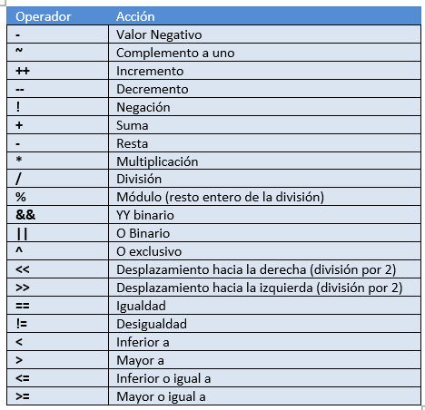
1.4 JAVA WEB
1 MARCO TEÓRICO
1.1 INTRODUCCIÓN
1.2 OBJETIVOS
1.2.1 OBJETIVO GENERAL
1.2.2 OBJETIVOS ESPECÍFICOS
1.3 APLICACIÓNES WEB EN IDE NETBEANS
1.3.1 PAYARA SERVER
1.4 JAVA WEB
1.5 JAVABEANS
1.6 MANAGED BEAN
1.7 JAVA TRANSACTION API
1.7.1 TRANSACCIONES
1.7.2 OAP (PROGRAMACIÓN ORIENTADA A ASPECTOS)
1.7.3 ENTERPRISE JAVA BEANS
1.7.4 ENTIDADES JPA PERSISTENTES
1.8 PALETA DE COMPONENTES
1.9 ETIQUETAS HTML STANDARD
1.10 PATRONES DE DISEÑO
2 PARTE PRACTICA
2.1 CODIFICACIÓN DE LOS ARCHIVOS XHTML
2.1.1 CODIFICACIÓN ARCHIVO INDEX.XHTML
2..1.2 CODIFICACIÓN DEL ARCHIVO CONFIRMACION Y TEMPLATE .XHTML
2.2 CODIFICACIÓN DEL ARCHIVO ALUMNO.JAVA
2.3 CREACIÓN DEL ARCHIVO ALUMNOCONTROLLER.JAVA
2.4 DESEMPEÑO DE LA APLICACIÓN
3 CONCLUSIONES
4 RECOMENDACIONES
5 BIBLIOGRAFÍA
Operadores Java
8
5

Slide 9
1.5 JAVA BEANS
1 MARCO TEÓRICO
1.1 INTRODUCCIÓN
1.2 OBJETIVOS
1.2.1 OBJETIVO GENERAL
1.2.2 OBJETIVOS ESPECÍFICOS
1.3 APLICACIÓNES WEB EN IDE NETBEANS
1.3.1 PAYARA SERVER
1.4 JAVA WEB
1.5 JAVABEANS
1.6 MANAGED BEAN
1.7 JAVA TRANSACTION API
1.7.1 TRANSACCIONES
1.7.2 OAP (PROGRAMACIÓN ORIENTADA A ASPECTOS)
1.7.3 ENTERPRISE JAVA BEANS
1.7.4 ENTIDADES JPA PERSISTENTES
1.8 PALETA DE COMPONENTES
1.9 ETIQUETAS HTML STANDARD
1.10 PATRONES DE DISEÑO
2 PARTE PRACTICA
2.1 CODIFICACIÓN DE LOS ARCHIVOS XHTML
2.1.1 CODIFICACIÓN ARCHIVO INDEX.XHTML
2..1.2 CODIFICACIÓN DEL ARCHIVO CONFIRMACION Y TEMPLATE .XHTML
2.2 CODIFICACIÓN DEL ARCHIVO ALUMNO.JAVA
2.3 CREACIÓN DEL ARCHIVO ALUMNOCONTROLLER.JAVA
2.4 DESEMPEÑO DE LA APLICACIÓN
3 CONCLUSIONES
4 RECOMENDACIONES
5 BIBLIOGRAFÍA
Los JavaBeans son un modelo de componentes creado por Sun Microsystems para la construcción de aplicaciones en Java. Se usan para encapsular varios objetos en un único objeto (la vaina o Bean en inglés), para hacer uso de un solo objeto en lugar de varios más simples [7].
Estas convenciones permiten tener herramientas que puedan utilizar, reutilizar, sustituir y conectar JavaBeans [7].
Las convenciones requeridas son:
Debe tener un constructor sin argumentos.
Sus atributos de clase deben ser privados.
Sus propiedades deben ser accesibles mediante métodos get y set que siguen una convención de nomenclatura estándar.
9
6

Slide 10
1.6 MANAGED BEAN
1 MARCO TEÓRICO
1.1 INTRODUCCIÓN
1.2 OBJETIVOS
1.2.1 OBJETIVO GENERAL
1.2.2 OBJETIVOS ESPECÍFICOS
1.3 APLICACIÓNES WEB EN IDE NETBEANS
1.3.1 PAYARA SERVER
1.4 JAVA WEB
1.5 JAVABEANS
1.6 MANAGED BEAN
1.7 JAVA TRANSACTION API
1.7.1 TRANSACCIONES
1.7.2 OAP (PROGRAMACIÓN ORIENTADA A ASPECTOS)
1.7.3 ENTERPRISE JAVA BEANS
1.7.4 ENTIDADES JPA PERSISTENTES
1.8 PALETA DE COMPONENTES
1.9 ETIQUETAS HTML STANDARD
1.10 PATRONES DE DISEÑO
2 PARTE PRACTICA
2.1 CODIFICACIÓN DE LOS ARCHIVOS XHTML
2.1.1 CODIFICACIÓN ARCHIVO INDEX.XHTML
2..1.2 CODIFICACIÓN DEL ARCHIVO CONFIRMACION Y TEMPLATE .XHTML
2.2 CODIFICACIÓN DEL ARCHIVO ALUMNO.JAVA
2.3 CREACIÓN DEL ARCHIVO ALUMNOCONTROLLER.JAVA
2.4 DESEMPEÑO DE LA APLICACIÓN
3 CONCLUSIONES
4 RECOMENDACIONES
5 BIBLIOGRAFÍA
Los managed bean son clases java que se registran en el framework de JSF, lo que permite que puedan ser consumidos desde las páginas dinámicas. Desde la versión 2.0 de JSF este registro se puede llevar a cabo mediante la anotación @javax.faces.bean.ManagedBean.
Los managed bean contienen métodos get y set para poder guardar y recoger datos de la sesión y métodos de lógica de negocio, aunque si la aplicación es compleja la lógica de negocio recomiendo que recaiga en componentes EJB [10].
Puede ser aplicado mediante:
Alcances
Scopes
10
6

Slide 11
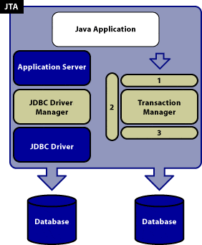
1.7 JAVA TRANSACTION API
1 MARCO TEÓRICO
1.1 INTRODUCCIÓN
1.2 OBJETIVOS
1.2.1 OBJETIVO GENERAL
1.2.2 OBJETIVOS ESPECÍFICOS
1.3 APLICACIÓNES WEB EN IDE NETBEANS
1.3.1 PAYARA SERVER
1.4 JAVA WEB
1.5 JAVABEANS
1.6 MANAGED BEAN
1.7 JAVA TRANSACTION API
1.7.1 TRANSACCIONES
1.7.2 OAP (PROGRAMACIÓN ORIENTADA A ASPECTOS)
1.7.3 ENTERPRISE JAVA BEANS
1.7.4 ENTIDADES JPA PERSISTENTES
1.8 PALETA DE COMPONENTES
1.9 ETIQUETAS HTML STANDARD
1.10 PATRONES DE DISEÑO
2 PARTE PRACTICA
2.1 CODIFICACIÓN DE LOS ARCHIVOS XHTML
2.1.1 CODIFICACIÓN ARCHIVO INDEX.XHTML
2..1.2 CODIFICACIÓN DEL ARCHIVO CONFIRMACION Y TEMPLATE .XHTML
2.2 CODIFICACIÓN DEL ARCHIVO ALUMNO.JAVA
2.3 CREACIÓN DEL ARCHIVO ALUMNOCONTROLLER.JAVA
2.4 DESEMPEÑO DE LA APLICACIÓN
3 CONCLUSIONES
4 RECOMENDACIONES
5 BIBLIOGRAFÍA
Antes de empezar se debe de dejar en claro que JTA solo funciona en ambientes de Java EE, pues es el Application Server quien administra las transacciones a través de JPA. En la siguiente sección hablaremos de cómo administrar las transacciones en Ambientes Java SE, por lo que por ahora lo dejaremos hasta aquí. Para configurar JPA para que utilice JPA, tendremos que regresar al archivo persistence.xml y ajustar la línea:
<persistence-unit name=”JPA_PU” transaction-type=”JTA”>
11
6

Slide 12
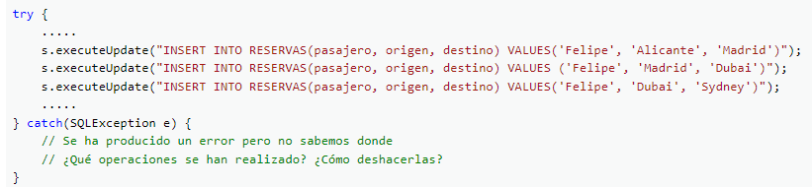
1.7.1 TRANSACCIONES
1 MARCO TEÓRICO
1.1 INTRODUCCIÓN
1.2 OBJETIVOS
1.2.1 OBJETIVO GENERAL
1.2.2 OBJETIVOS ESPECÍFICOS
1.3 APLICACIÓNES WEB EN IDE NETBEANS
1.3.1 PAYARA SERVER
1.4 JAVA WEB
1.5 JAVABEANS
1.6 MANAGED BEAN
1.7 JAVA TRANSACTION API
1.7.1 TRANSACCIONES
1.7.2 OAP (PROGRAMACIÓN ORIENTADA A ASPECTOS)
1.7.3 ENTERPRISE JAVA BEANS
1.7.4 ENTIDADES JPA PERSISTENTES
1.8 PALETA DE COMPONENTES
1.9 ETIQUETAS HTML STANDARD
1.10 PATRONES DE DISEÑO
2 PARTE PRACTICA
2.1 CODIFICACIÓN DE LOS ARCHIVOS XHTML
2.1.1 CODIFICACIÓN ARCHIVO INDEX.XHTML
2..1.2 CODIFICACIÓN DEL ARCHIVO CONFIRMACION Y TEMPLATE .XHTML
2.2 CODIFICACIÓN DEL ARCHIVO ALUMNO.JAVA
2.3 CREACIÓN DEL ARCHIVO ALUMNOCONTROLLER.JAVA
2.4 DESEMPEÑO DE LA APLICACIÓN
3 CONCLUSIONES
4 RECOMENDACIONES
5 BIBLIOGRAFÍA
Una transacción es un conjunto de operaciones sobre una base de datos que se deben ejecutar como una unidad.
Hay ocasiones en las que es necesario que varias operaciones sobre la base de datos se realicen en bloque, es decir, que se ejecuten o todas o ninguna, pero no que se realicen unas sí y otras no.
Si se ejecutan parcialmente hasta que una da error, el estado de la base de datos puede quedar inconsistente. En este caso necesitaríamos un mecanismo para devolverla a su estado anterior, pudiendo deshacer todas las operaciones realizadas.
12
6

Slide 13
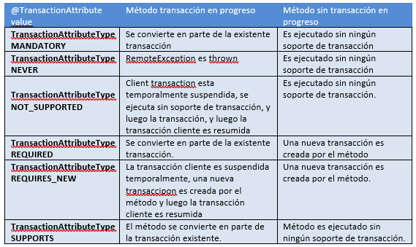
1.7.1 TRANSACCIONES
1 MARCO TEÓRICO
1.1 INTRODUCCIÓN
1.2 OBJETIVOS
1.2.1 OBJETIVO GENERAL
1.2.2 OBJETIVOS ESPECÍFICOS
1.3 APLICACIÓNES WEB EN IDE NETBEANS
1.3.1 PAYARA SERVER
1.4 JAVA WEB
1.5 JAVABEANS
1.6 MANAGED BEAN
1.7 JAVA TRANSACTION API
1.7.1 TRANSACCIONES
1.7.2 OAP (PROGRAMACIÓN ORIENTADA A ASPECTOS)
1.7.3 ENTERPRISE JAVA BEANS
1.7.4 ENTIDADES JPA PERSISTENTES
1.8 PALETA DE COMPONENTES
1.9 ETIQUETAS HTML STANDARD
1.10 PATRONES DE DISEÑO
2 PARTE PRACTICA
2.1 CODIFICACIÓN DE LOS ARCHIVOS XHTML
2.1.1 CODIFICACIÓN ARCHIVO INDEX.XHTML
2..1.2 CODIFICACIÓN DEL ARCHIVO CONFIRMACION Y TEMPLATE .XHTML
2.2 CODIFICACIÓN DEL ARCHIVO ALUMNO.JAVA
2.3 CREACIÓN DEL ARCHIVO ALUMNOCONTROLLER.JAVA
2.4 DESEMPEÑO DE LA APLICACIÓN
3 CONCLUSIONES
4 RECOMENDACIONES
5 BIBLIOGRAFÍA
13
6

Slide 14
1.7.2 OAP (PROGRAMACIÓN ORIENTADA A ASPECTOS)
1 MARCO TEÓRICO
1.1 INTRODUCCIÓN
1.2 OBJETIVOS
1.2.1 OBJETIVO GENERAL
1.2.2 OBJETIVOS ESPECÍFICOS
1.3 APLICACIÓNES WEB EN IDE NETBEANS
1.3.1 PAYARA SERVER
1.4 JAVA WEB
1.5 JAVABEANS
1.6 MANAGED BEAN
1.7 JAVA TRANSACTION API
1.7.1 TRANSACCIONES
1.7.2 OAP (PROGRAMACIÓN ORIENTADA A ASPECTOS)
1.7.3 ENTERPRISE JAVA BEANS
1.7.4 ENTIDADES JPA PERSISTENTES
1.8 PALETA DE COMPONENTES
1.9 ETIQUETAS HTML STANDARD
1.10 PATRONES DE DISEÑO
2 PARTE PRACTICA
2.1 CODIFICACIÓN DE LOS ARCHIVOS XHTML
2.1.1 CODIFICACIÓN ARCHIVO INDEX.XHTML
2..1.2 CODIFICACIÓN DEL ARCHIVO CONFIRMACION Y TEMPLATE .XHTML
2.2 CODIFICACIÓN DEL ARCHIVO ALUMNO.JAVA
2.3 CREACIÓN DEL ARCHIVO ALUMNOCONTROLLER.JAVA
2.4 DESEMPEÑO DE LA APLICACIÓN
3 CONCLUSIONES
4 RECOMENDACIONES
5 BIBLIOGRAFÍA
La programación define varios términos:
Aspect: es una funcionalidad genérica aplicable a múltiples objetos. Cada aspecto trata una sola funcionalidad.
Join point: es el punto de ejecución donde se puede aplicar un aspecto como la llamada a un método, su retorno o el acceso a una propiedad.
Advice: es la acción que se realiza en un pointcut.
Pointcut: es una expresión que busca joint points, tiene un advice asociado que se ejecuta en todos los joint points que concuerdan con la expresión.
weaving: proceso que aplica los aspectos a las clases, puede ser en tiempo de compilación o en tiempo de ejecución.
14
6

Slide 15
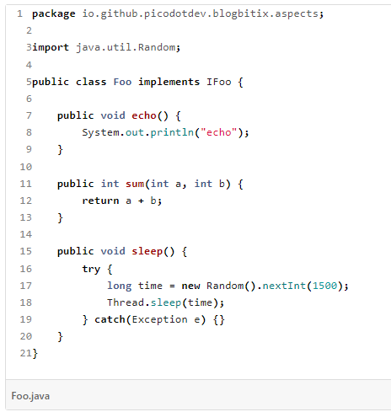
1.7.2 OAP (PROGRAMACIÓN ORIENTADA A ASPECTOS)
1 MARCO TEÓRICO
1.1 INTRODUCCIÓN
1.2 OBJETIVOS
1.2.1 OBJETIVO GENERAL
1.2.2 OBJETIVOS ESPECÍFICOS
1.3 APLICACIÓNES WEB EN IDE NETBEANS
1.3.1 PAYARA SERVER
1.4 JAVA WEB
1.5 JAVABEANS
1.6 MANAGED BEAN
1.7 JAVA TRANSACTION API
1.7.1 TRANSACCIONES
1.7.2 OAP (PROGRAMACIÓN ORIENTADA A ASPECTOS)
1.7.3 ENTERPRISE JAVA BEANS
1.7.4 ENTIDADES JPA PERSISTENTES
1.8 PALETA DE COMPONENTES
1.9 ETIQUETAS HTML STANDARD
1.10 PATRONES DE DISEÑO
2 PARTE PRACTICA
2.1 CODIFICACIÓN DE LOS ARCHIVOS XHTML
2.1.1 CODIFICACIÓN ARCHIVO INDEX.XHTML
2..1.2 CODIFICACIÓN DEL ARCHIVO CONFIRMACION Y TEMPLATE .XHTML
2.2 CODIFICACIÓN DEL ARCHIVO ALUMNO.JAVA
2.3 CREACIÓN DEL ARCHIVO ALUMNOCONTROLLER.JAVA
2.4 DESEMPEÑO DE LA APLICACIÓN
3 CONCLUSIONES
4 RECOMENDACIONES
5 BIBLIOGRAFÍA
Esta es una clase normal con un método en la que a modo de ejemplo en la llamada al método se le apliquen dos aspectos, uno para añadir una traza cuando se llame al método y su valor de retorno y otro aspecto para medir cuando tiempo tarda en ejecutarse. La clase Foo desconoce los aspectos que se van a aplicar, no hay que hacer ninguna modificación en ella ni para añadirle los aspectos ni para quitarselos.
14
6

Slide 16
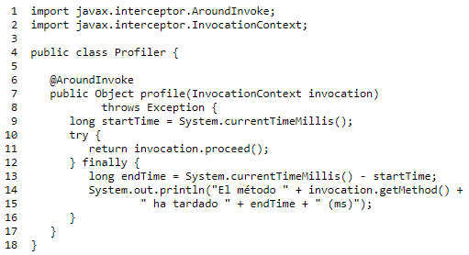
1.7.2 OAP (PROGRAMACIÓN ORIENTADA A ASPECTOS)
1 MARCO TEÓRICO
1.1 INTRODUCCIÓN
1.2 OBJETIVOS
1.2.1 OBJETIVO GENERAL
1.2.2 OBJETIVOS ESPECÍFICOS
1.3 APLICACIÓNES WEB EN IDE NETBEANS
1.3.1 PAYARA SERVER
1.4 JAVA WEB
1.5 JAVABEANS
1.6 MANAGED BEAN
1.7 JAVA TRANSACTION API
1.7.1 TRANSACCIONES
1.7.2 OAP (PROGRAMACIÓN ORIENTADA A ASPECTOS)
1.7.3 ENTERPRISE JAVA BEANS
1.7.4 ENTIDADES JPA PERSISTENTES
1.8 PALETA DE COMPONENTES
1.9 ETIQUETAS HTML STANDARD
1.10 PATRONES DE DISEÑO
2 PARTE PRACTICA
2.1 CODIFICACIÓN DE LOS ARCHIVOS XHTML
2.1.1 CODIFICACIÓN ARCHIVO INDEX.XHTML
2..1.2 CODIFICACIÓN DEL ARCHIVO CONFIRMACION Y TEMPLATE .XHTML
2.2 CODIFICACIÓN DEL ARCHIVO ALUMNO.JAVA
2.3 CREACIÓN DEL ARCHIVO ALUMNOCONTROLLER.JAVA
2.4 DESEMPEÑO DE LA APLICACIÓN
3 CONCLUSIONES
4 RECOMENDACIONES
5 BIBLIOGRAFÍA
INTERCEPTORES
Los interceptores (interceptors) son objetos que son capaces de interponerse en las llamadas a los métodos en los eventos de ciclo de vida de los beans de sesión y de mensaje. Nos permiten encapsular conductas comunes a distintas partes de la aplicación que normalmente no tienen que ver con la lógica de negocio. Los interceptores son una característica avanzada de la especificación EJB que nos permite modularizar la aplicación o incluso extender el funcionamiento del contenedor EJB. En esta sesión veremos una introducción a la definición y al funcionamiento de los interceptores para interponerse en las llamadas a los métodos de negocio.
16
6

Slide 17
1.7.3 ENTERPRISE JAVA BEANS
1 MARCO TEÓRICO
1.1 INTRODUCCIÓN
1.2 OBJETIVOS
1.2.1 OBJETIVO GENERAL
1.2.2 OBJETIVOS ESPECÍFICOS
1.3 APLICACIÓNES WEB EN IDE NETBEANS
1.3.1 PAYARA SERVER
1.4 JAVA WEB
1.5 JAVABEANS
1.6 MANAGED BEAN
1.7 JAVA TRANSACTION API
1.7.1 TRANSACCIONES
1.7.2 OAP (PROGRAMACIÓN ORIENTADA A ASPECTOS)
1.7.3 ENTERPRISE JAVA BEANS
1.7.4 ENTIDADES JPA PERSISTENTES
1.8 PALETA DE COMPONENTES
1.9 ETIQUETAS HTML STANDARD
1.10 PATRONES DE DISEÑO
2 PARTE PRACTICA
2.1 CODIFICACIÓN DE LOS ARCHIVOS XHTML
2.1.1 CODIFICACIÓN ARCHIVO INDEX.XHTML
2..1.2 CODIFICACIÓN DEL ARCHIVO CONFIRMACION Y TEMPLATE .XHTML
2.2 CODIFICACIÓN DEL ARCHIVO ALUMNO.JAVA
2.3 CREACIÓN DEL ARCHIVO ALUMNOCONTROLLER.JAVA
2.4 DESEMPEÑO DE LA APLICACIÓN
3 CONCLUSIONES
4 RECOMENDACIONES
5 BIBLIOGRAFÍA
Las Enterprise JavaBeans (también conocidas por sus siglas EJB) son una de las interfaces de programación de aplicaciones (API) que forman parte del estándar de construcción de aplicaciones empresariales J2EE (ahora JEE) de Oracle Corporation (inicialmente desarrollado por Sun Microsystems).
Su especificación detalla cómo los servidores de aplicaciones proveen objetos desde el lado del servidor, que son precisamente los EJB:
Comunicación remota utilizando CORBA.
Transacciones.
Control de la concurrencia.
Eventos utilizando JMS (Java Messaging Service).
Servicios de nombres y de directorio.
Seguridad.
Ubicación de componentes en un servidor de aplicaciones.
17
6

Slide 18
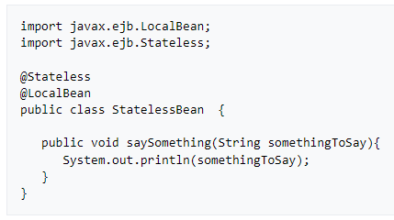
1.7.3 ENTERPRISE JAVA BEANS
1 MARCO TEÓRICO
1.1 INTRODUCCIÓN
1.2 OBJETIVOS
1.2.1 OBJETIVO GENERAL
1.2.2 OBJETIVOS ESPECÍFICOS
1.3 APLICACIÓNES WEB EN IDE NETBEANS
1.3.1 PAYARA SERVER
1.4 JAVA WEB
1.5 JAVABEANS
1.6 MANAGED BEAN
1.7 JAVA TRANSACTION API
1.7.1 TRANSACCIONES
1.7.2 OAP (PROGRAMACIÓN ORIENTADA A ASPECTOS)
1.7.3 ENTERPRISE JAVA BEANS
1.7.4 ENTIDADES JPA PERSISTENTES
1.8 PALETA DE COMPONENTES
1.9 ETIQUETAS HTML STANDARD
1.10 PATRONES DE DISEÑO
2 PARTE PRACTICA
2.1 CODIFICACIÓN DE LOS ARCHIVOS XHTML
2.1.1 CODIFICACIÓN ARCHIVO INDEX.XHTML
2..1.2 CODIFICACIÓN DEL ARCHIVO CONFIRMACION Y TEMPLATE .XHTML
2.2 CODIFICACIÓN DEL ARCHIVO ALUMNO.JAVA
2.3 CREACIÓN DEL ARCHIVO ALUMNOCONTROLLER.JAVA
2.4 DESEMPEÑO DE LA APLICACIÓN
3 CONCLUSIONES
4 RECOMENDACIONES
5 BIBLIOGRAFÍA
SESSION BEANS STATELESS
Un Stateless bean es una clase java sin estado, es decir, no debería tener atributos, sólo métodos a los que se pueda llamar de forma independiente. Para que el contenedor de aplicaciones lo maneje, únicamente hay que ponerle la anotación @Stateless, como en el siguiente ejemplo
18
6

Slide 19
1.7.3 ENTERPRISE JAVA BEANS
1 MARCO TEÓRICO
1.1 INTRODUCCIÓN
1.2 OBJETIVOS
1.2.1 OBJETIVO GENERAL
1.2.2 OBJETIVOS ESPECÍFICOS
1.3 APLICACIÓNES WEB EN IDE NETBEANS
1.3.1 PAYARA SERVER
1.4 JAVA WEB
1.5 JAVABEANS
1.6 MANAGED BEAN
1.7 JAVA TRANSACTION API
1.7.1 TRANSACCIONES
1.7.2 OAP (PROGRAMACIÓN ORIENTADA A ASPECTOS)
1.7.3 ENTERPRISE JAVA BEANS
1.7.4 ENTIDADES JPA PERSISTENTES
1.8 PALETA DE COMPONENTES
1.9 ETIQUETAS HTML STANDARD
1.10 PATRONES DE DISEÑO
2 PARTE PRACTICA
2.1 CODIFICACIÓN DE LOS ARCHIVOS XHTML
2.1.1 CODIFICACIÓN ARCHIVO INDEX.XHTML
2..1.2 CODIFICACIÓN DEL ARCHIVO CONFIRMACION Y TEMPLATE .XHTML
2.2 CODIFICACIÓN DEL ARCHIVO ALUMNO.JAVA
2.3 CREACIÓN DEL ARCHIVO ALUMNOCONTROLLER.JAVA
2.4 DESEMPEÑO DE LA APLICACIÓN
3 CONCLUSIONES
4 RECOMENDACIONES
5 BIBLIOGRAFÍA
TIMERS
Al programar es posible que nos veamos con la necesidad de realizar una tarea cada cierto tiempo. Por ejemplo, si queremos pintar un reloj en pantalla, cada segundo debemos mover o repintar el segundero. Quizás deseemos ver cuándo se crea un fichero, con lo que podemos, por ejemplo, cada diez segundos ver si existe. En fin, hay un montón de posibles aplicaciones en las que podemos necesitar realizar tareas periódicamente.
19
6

Slide 20
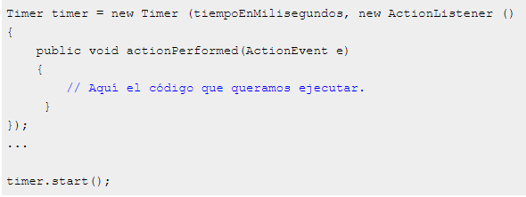
1.7.3 ENTERPRISE JAVA BEANS
1 MARCO TEÓRICO
1.1 INTRODUCCIÓN
1.2 OBJETIVOS
1.2.1 OBJETIVO GENERAL
1.2.2 OBJETIVOS ESPECÍFICOS
1.3 APLICACIÓNES WEB EN IDE NETBEANS
1.3.1 PAYARA SERVER
1.4 JAVA WEB
1.5 JAVABEANS
1.6 MANAGED BEAN
1.7 JAVA TRANSACTION API
1.7.1 TRANSACCIONES
1.7.2 OAP (PROGRAMACIÓN ORIENTADA A ASPECTOS)
1.7.3 ENTERPRISE JAVA BEANS
1.7.4 ENTIDADES JPA PERSISTENTES
1.8 PALETA DE COMPONENTES
1.9 ETIQUETAS HTML STANDARD
1.10 PATRONES DE DISEÑO
2 PARTE PRACTICA
2.1 CODIFICACIÓN DE LOS ARCHIVOS XHTML
2.1.1 CODIFICACIÓN ARCHIVO INDEX.XHTML
2..1.2 CODIFICACIÓN DEL ARCHIVO CONFIRMACION Y TEMPLATE .XHTML
2.2 CODIFICACIÓN DEL ARCHIVO ALUMNO.JAVA
2.3 CREACIÓN DEL ARCHIVO ALUMNOCONTROLLER.JAVA
2.4 DESEMPEÑO DE LA APLICACIÓN
3 CONCLUSIONES
4 RECOMENDACIONES
5 BIBLIOGRAFÍA
javax.swing.Timer
Esta clase es más sencilla de usar. Basta con instanciarla pasándole cada cuánto tiempo (en milisegundos) queremos que nos avise y un ActionListener, cuyo método actionPerformed() se ejecutará periódicamente. Luego sólo hay que llamar al método start() cuando queramos que el Timer empiece a contar. El código puede ser similar a este:
20
6

Slide 21
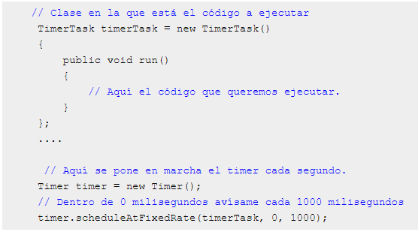
1.7.3 ENTERPRISE JAVA BEANS
1 MARCO TEÓRICO
1.1 INTRODUCCIÓN
1.2 OBJETIVOS
1.2.1 OBJETIVO GENERAL
1.2.2 OBJETIVOS ESPECÍFICOS
1.3 APLICACIÓNES WEB EN IDE NETBEANS
1.3.1 PAYARA SERVER
1.4 JAVA WEB
1.5 JAVABEANS
1.6 MANAGED BEAN
1.7 JAVA TRANSACTION API
1.7.1 TRANSACCIONES
1.7.2 OAP (PROGRAMACIÓN ORIENTADA A ASPECTOS)
1.7.3 ENTERPRISE JAVA BEANS
1.7.4 ENTIDADES JPA PERSISTENTES
1.8 PALETA DE COMPONENTES
1.9 ETIQUETAS HTML STANDARD
1.10 PATRONES DE DISEÑO
2 PARTE PRACTICA
2.1 CODIFICACIÓN DE LOS ARCHIVOS XHTML
2.1.1 CODIFICACIÓN ARCHIVO INDEX.XHTML
2..1.2 CODIFICACIÓN DEL ARCHIVO CONFIRMACION Y TEMPLATE .XHTML
2.2 CODIFICACIÓN DEL ARCHIVO ALUMNO.JAVA
2.3 CREACIÓN DEL ARCHIVO ALUMNOCONTROLLER.JAVA
2.4 DESEMPEÑO DE LA APLICACIÓN
3 CONCLUSIONES
4 RECOMENDACIONES
5 BIBLIOGRAFÍA
java.util.Timer
Esta clase es más general, tiene más opciones, pero es algo más compleja de usar. Para arrancarlo hay que llamar a alguno de los métodos schedule(). No voy a detallarlos todos porque para eso está la API, pero nos dan bastantes posibilidades. Podemos decirle cosas complejas, como, por ejemplo, que "a partir del 22 de febrero de 2007, a las 17:00 empieza a darme avisos cada 5 minutos", o bien podemos decirle cosas sencillas, como "avísame una sola vez dentro de 5 minutos".
21
6

Slide 22
1.7.3 ENTERPRISE JAVA BEANS
1 MARCO TEÓRICO
1.1 INTRODUCCIÓN
1.2 OBJETIVOS
1.2.1 OBJETIVO GENERAL
1.2.2 OBJETIVOS ESPECÍFICOS
1.3 APLICACIÓNES WEB EN IDE NETBEANS
1.3.1 PAYARA SERVER
1.4 JAVA WEB
1.5 JAVABEANS
1.6 MANAGED BEAN
1.7 JAVA TRANSACTION API
1.7.1 TRANSACCIONES
1.7.2 OAP (PROGRAMACIÓN ORIENTADA A ASPECTOS)
1.7.3 ENTERPRISE JAVA BEANS
1.7.4 ENTIDADES JPA PERSISTENTES
1.8 PALETA DE COMPONENTES
1.9 ETIQUETAS HTML STANDARD
1.10 PATRONES DE DISEÑO
2 PARTE PRACTICA
2.1 CODIFICACIÓN DE LOS ARCHIVOS XHTML
2.1.1 CODIFICACIÓN ARCHIVO INDEX.XHTML
2..1.2 CODIFICACIÓN DEL ARCHIVO CONFIRMACION Y TEMPLATE .XHTML
2.2 CODIFICACIÓN DEL ARCHIVO ALUMNO.JAVA
2.3 CREACIÓN DEL ARCHIVO ALUMNOCONTROLLER.JAVA
2.4 DESEMPEÑO DE LA APLICACIÓN
3 CONCLUSIONES
4 RECOMENDACIONES
5 BIBLIOGRAFÍA
java.util.Timer
Esta clase es más general, tiene más opciones, pero es algo más compleja de usar. Para arrancarlo hay que llamar a alguno de los métodos schedule(). No voy a detallarlos todos porque para eso está la API, pero nos dan bastantes posibilidades. Podemos decirle cosas complejas, como, por ejemplo, que "a partir del 22 de febrero de 2007, a las 17:00 empieza a darme avisos cada 5 minutos", o bien podemos decirle cosas sencillas, como "avísame una sola vez dentro de 5 minutos".
22
6

Slide 23
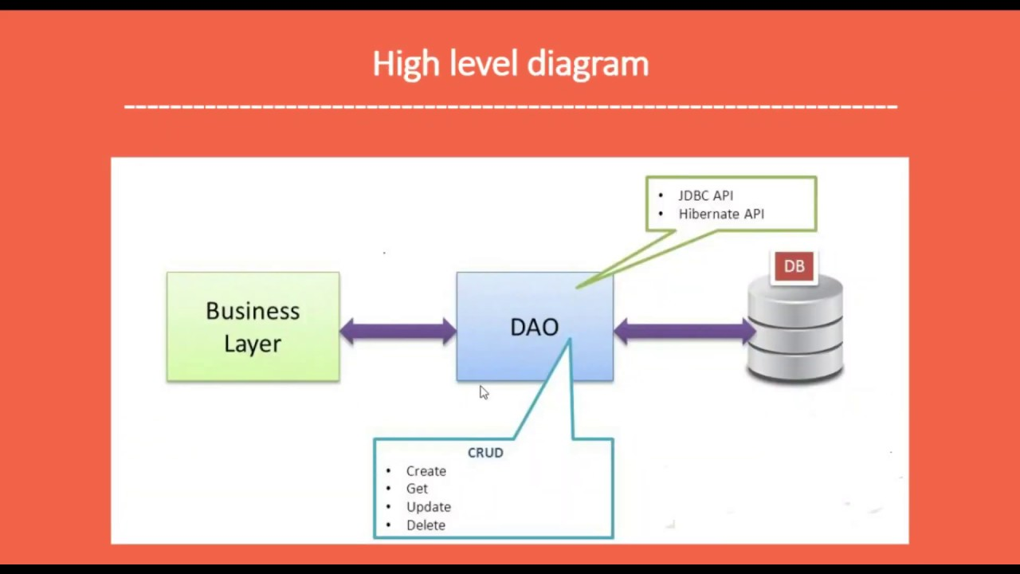
1.7.4 ENTIDADES JPA PERSISTENTES
1 MARCO TEÓRICO
1.1 INTRODUCCIÓN
1.2 OBJETIVOS
1.2.1 OBJETIVO GENERAL
1.2.2 OBJETIVOS ESPECÍFICOS
1.3 APLICACIÓNES WEB EN IDE NETBEANS
1.3.1 PAYARA SERVER
1.4 JAVA WEB
1.5 JAVABEANS
1.6 MANAGED BEAN
1.7 JAVA TRANSACTION API
1.7.1 TRANSACCIONES
1.7.2 OAP (PROGRAMACIÓN ORIENTADA A ASPECTOS)
1.7.3 ENTERPRISE JAVA BEANS
1.7.4 ENTIDADES JPA PERSISTENTES
1.8 PALETA DE COMPONENTES
1.9 ETIQUETAS HTML STANDARD
1.10 PATRONES DE DISEÑO
2 PARTE PRACTICA
2.1 CODIFICACIÓN DE LOS ARCHIVOS XHTML
2.1.1 CODIFICACIÓN ARCHIVO INDEX.XHTML
2..1.2 CODIFICACIÓN DEL ARCHIVO CONFIRMACION Y TEMPLATE .XHTML
2.2 CODIFICACIÓN DEL ARCHIVO ALUMNO.JAVA
2.3 CREACIÓN DEL ARCHIVO ALUMNOCONTROLLER.JAVA
2.4 DESEMPEÑO DE LA APLICACIÓN
3 CONCLUSIONES
4 RECOMENDACIONES
5 BIBLIOGRAFÍA
DAO (DATA ACCESS OBJECT)
En software de computadores, un objeto de acceso a datos (en inglés, data access object, abreviado DAO) es un componente de software que suministra una interfaz común entre la aplicación y uno o más dispositivos de almacenamiento de datos, tales como una Base de datos o un archivo. El término se aplica frecuentemente al Patrón de diseño Object.
23
6

Slide 24
1.7.4 ENTIDADES JPA PERSISTENTES
1 MARCO TEÓRICO
1.1 INTRODUCCIÓN
1.2 OBJETIVOS
1.2.1 OBJETIVO GENERAL
1.2.2 OBJETIVOS ESPECÍFICOS
1.3 APLICACIÓNES WEB EN IDE NETBEANS
1.3.1 PAYARA SERVER
1.4 JAVA WEB
1.5 JAVABEANS
1.6 MANAGED BEAN
1.7 JAVA TRANSACTION API
1.7.1 TRANSACCIONES
1.7.2 OAP (PROGRAMACIÓN ORIENTADA A ASPECTOS)
1.7.3 ENTERPRISE JAVA BEANS
1.7.4 ENTIDADES JPA PERSISTENTES
1.8 PALETA DE COMPONENTES
1.19ETIQUETAS HTML STANDARD
1.10 PATRONES DE DISEÑO
2 PARTE PRACTICA
2.1 CODIFICACIÓN DE LOS ARCHIVOS XHTML
2.1.1 CODIFICACIÓN ARCHIVO INDEX.XHTML
2..1.2 CODIFICACIÓN DEL ARCHIVO CONFIRMACION Y TEMPLATE .XHTML
2.2 CODIFICACIÓN DEL ARCHIVO ALUMNO.JAVA
2.3 CREACIÓN DEL ARCHIVO ALUMNOCONTROLLER.JAVA
2.4 DESEMPEÑO DE LA APLICACIÓN
3 CONCLUSIONES
4 RECOMENDACIONES
5 BIBLIOGRAFÍA
VENTAJAS
Los Objetos de Acceso a Datos son un Patrón de los subordinados de Diseño Core J2EE y considerados una buena práctica. La ventaja de usar objetos de acceso a datos es que cualquier objeto de negocio (aquel que contiene detalles específicos de operación o aplicación) no requiere conocimiento directo del destino final de la información que manipula.
Los Objetos de Acceso a Datos pueden usarse en Java para aislar a una aplicación de la tecnología de persistencia Java subyacente (API de Persistencia Java), la cual podría ser JDBC, JDO, Enterprise JavaBeans, TopLink, EclipseLink, Hibernate, iBATIS, o cualquier otra tecnología de persistencia. Usar Objetos de Acceso de Datos significa que la tecnología subyacente puede ser actualizada o cambiada sin cambiar otras partes de la aplicación.
DESVENTAJAS
La flexibilidad tiene un precio. Cuando se añaden DAOs a una aplicación, la complejidad adicional de usar otra capa de persistencia incrementa la cantidad de código ejecutado durante tiempo de ejecución. La configuración de las capas de persistencia requiere en la mayoría de los casos mucho trabajo.
Las aplicaciones críticas con el rendimiento no deberían usar DAOs.
24
6

Slide 25
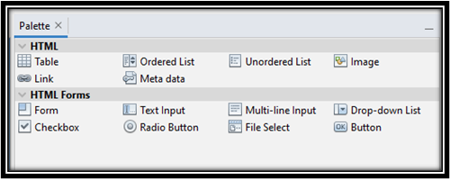
1.8 PALETA DE COMPONENTES
1 MARCO TEÓRICO
1.1 INTRODUCCIÓN
1.2 OBJETIVOS
1.2.1 OBJETIVO GENERAL
1.2.2 OBJETIVOS ESPECÍFICOS
1.3 APLICACIÓNES WEB EN IDE NETBEANS
1.3.1 PAYARA SERVER
1.4 JAVA WEB
1.5 JAVABEANS
1.6 MANAGED BEAN
1.7 JAVA TRANSACTION API
1.7.1 TRANSACCIONES
1.7.2 OAP (PROGRAMACIÓN ORIENTADA A ASPECTOS)
1.7.3 ENTERPRISE JAVA BEANS
1.7.4 ENTIDADES JPA PERSISTENTES
1.8 PALETA DE COMPONENTES
1.19ETIQUETAS HTML STANDARD
1.10 PATRONES DE DISEÑO
2 PARTE PRACTICA
2.1 CODIFICACIÓN DE LOS ARCHIVOS XHTML
2.1.1 CODIFICACIÓN ARCHIVO INDEX.XHTML
2..1.2 CODIFICACIÓN DEL ARCHIVO CONFIRMACION Y TEMPLATE .XHTML
2.2 CODIFICACIÓN DEL ARCHIVO ALUMNO.JAVA
2.3 CREACIÓN DEL ARCHIVO ALUMNOCONTROLLER.JAVA
2.4 DESEMPEÑO DE LA APLICACIÓN
3 CONCLUSIONES
4 RECOMENDACIONES
5 BIBLIOGRAFÍA
La paleta de componentes de NetBeans es una forma más práctica de poder agregar componentes para realizar tus diferentes interfaces, en este caso se usará componentes para realizar un respectivo formulario por lo que se mostrará no solo los elementos usados si no también se hará un repaso completo de lo que nos ofrece esta paleta de componentes en su totalidad [13].
6
25

Slide 26
1.8 PALETA DE COMPONENTES
1 MARCO TEÓRICO
1.1 INTRODUCCIÓN
1.2 OBJETIVOS
1.2.1 OBJETIVO GENERAL
1.2.2 OBJETIVOS ESPECÍFICOS
1.3 APLICACIÓNES WEB EN IDE NETBEANS
1.3.1 PAYARA SERVER
1.4 JAVA WEB
1.5 JAVABEANS
1.6 MANAGED BEAN
1.7 JAVA TRANSACTION API
1.7.1 TRANSACCIONES
1.7.2 OAP (PROGRAMACIÓN ORIENTADA A ASPECTOS)
1.7.3 ENTERPRISE JAVA BEANS
1.7.4 ENTIDADES JPA PERSISTENTES
1.8 PALETA DE COMPONENTES
1.19ETIQUETAS HTML STANDARD
1.10 PATRONES DE DISEÑO
2 PARTE PRACTICA
2.1 CODIFICACIÓN DE LOS ARCHIVOS XHTML
2.1.1 CODIFICACIÓN ARCHIVO INDEX.XHTML
2..1.2 CODIFICACIÓN DEL ARCHIVO CONFIRMACION Y TEMPLATE .XHTML
2.2 CODIFICACIÓN DEL ARCHIVO ALUMNO.JAVA
2.3 CREACIÓN DEL ARCHIVO ALUMNOCONTROLLER.JAVA
2.4 DESEMPEÑO DE LA APLICACIÓN
3 CONCLUSIONES
4 RECOMENDACIONES
5 BIBLIOGRAFÍA
Se explicarán los componentes utilizados en el desarrollo de la práctica del formulario del presente proyecto, detallando su estructura y su sintaxis para su utilización.
Etiqueta Form: es la que contendrá todos los componentes necesarios para que el formulario funcione correctamente, en este caso se deberá elegir el archivo con el que interactuara cuando realicemos el formulario por medio del action.
<form action="salida.jsp"></form>
Etiqueta table: esta nos brindará la estructura de una tabla para poder organizar los datos o en este caso los campos que tendremos en el formulario.
<table border="1">
<thead>
</thead>
<tbody>
</tbody>
</table>
6
26

Slide 27
1.8 PALETA DE COMPONENTES
1 MARCO TEÓRICO
1.1 INTRODUCCIÓN
1.2 OBJETIVOS
1.2.1 OBJETIVO GENERAL
1.2.2 OBJETIVOS ESPECÍFICOS
1.3 APLICACIÓNES WEB EN IDE NETBEANS
1.3.1 PAYARA SERVER
1.4 JAVA WEB
1.5 JAVABEANS
1.6 MANAGED BEAN
1.7 JAVA TRANSACTION API
1.7.1 TRANSACCIONES
1.7.2 OAP (PROGRAMACIÓN ORIENTADA A ASPECTOS)
1.7.3 ENTERPRISE JAVA BEANS
1.7.4 ENTIDADES JPA PERSISTENTES
1.8 PALETA DE COMPONENTES
1.19ETIQUETAS HTML STANDARD
1.10 PATRONES DE DISEÑO
2 PARTE PRACTICA
2.1 CODIFICACIÓN DE LOS ARCHIVOS XHTML
2.1.1 CODIFICACIÓN ARCHIVO INDEX.XHTML
2..1.2 CODIFICACIÓN DEL ARCHIVO CONFIRMACION Y TEMPLATE .XHTML
2.2 CODIFICACIÓN DEL ARCHIVO ALUMNO.JAVA
2.3 CREACIÓN DEL ARCHIVO ALUMNOCONTROLLER.JAVA
2.4 DESEMPEÑO DE LA APLICACIÓN
3 CONCLUSIONES
4 RECOMENDACIONES
5 BIBLIOGRAFÍA
Se explicarán los componentes utilizados en el desarrollo de la práctica del formulario del presente proyecto, detallando su estructura y su sintaxis para su utilización.
3. Etiqueta Text Input: es un cuadro de texto en el cual se podrá ingresar cualquier tipo de texto sea éste letras o números, el uso que le demos dependerá del uso que se le dará.
<input type="text" name="txtNombre" value="" />
4. Etiqueta CheckBox: por medio de esta se podrá colocar cuadros de selección y así poder tener varias opciones a escoger de igual manera será muy útil dependiendo del uso que le demos.
<input type="checkbox" name="chkProgLeng" value="Java" />
6
27

Slide 28
1.8 PALETA DE COMPONENTES
1 MARCO TEÓRICO
1.1 INTRODUCCIÓN
1.2 OBJETIVOS
1.2.1 OBJETIVO GENERAL
1.2.2 OBJETIVOS ESPECÍFICOS
1.3 APLICACIÓNES WEB EN IDE NETBEANS
1.3.1 PAYARA SERVER
1.4 JAVA WEB
1.5 JAVABEANS
1.6 MANAGED BEAN
1.7 JAVA TRANSACTION API
1.7.1 TRANSACCIONES
1.7.2 OAP (PROGRAMACIÓN ORIENTADA A ASPECTOS)
1.7.3 ENTERPRISE JAVA BEANS
1.7.4 ENTIDADES JPA PERSISTENTES
1.8 PALETA DE COMPONENTES
1.19ETIQUETAS HTML STANDARD
1.10 PATRONES DE DISEÑO
2 PARTE PRACTICA
2.1 CODIFICACIÓN DE LOS ARCHIVOS XHTML
2.1.1 CODIFICACIÓN ARCHIVO INDEX.XHTML
2..1.2 CODIFICACIÓN DEL ARCHIVO CONFIRMACION Y TEMPLATE .XHTML
2.2 CODIFICACIÓN DEL ARCHIVO ALUMNO.JAVA
2.3 CREACIÓN DEL ARCHIVO ALUMNOCONTROLLER.JAVA
2.4 DESEMPEÑO DE LA APLICACIÓN
3 CONCLUSIONES
4 RECOMENDACIONES
5 BIBLIOGRAFÍA
Se explicarán los componentes utilizados en el desarrollo de la práctica del formulario del presente proyecto, detallando su estructura y su sintaxis para su utilización.
5. Etiqueta File: por medio de esta podremos cargar diferente tipo de archivos en el formulario, para este caso se carga un archivo de imagen a su vez se puede dar las dimensiones que tendrá la imagen cuando sea cargada.
<input type="file" name="Foto" value="" width="250">
6. Etiqueta Button: nos permitirá generar un botón el cual es usado para enviar la información que llenamos por medio del formulario, pero no solo sirve para realizar envío de información de igual manera por medio del botón se pueden hacer varias acciones o eventos.
<input type="submit" name="btnEnviar" value="Enviar">
6
28

Slide 29
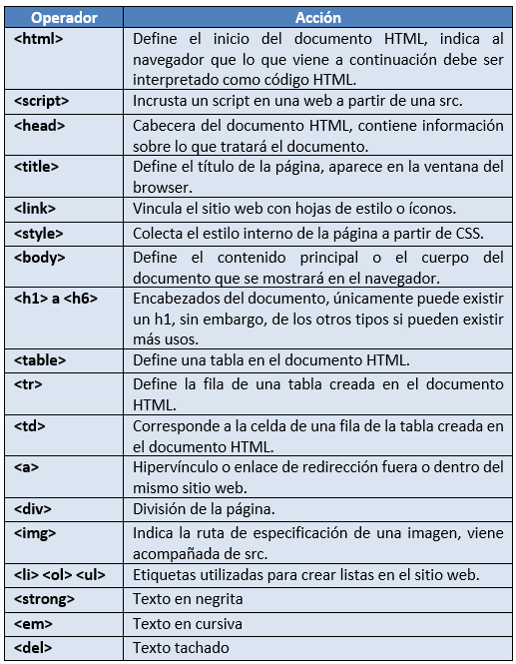
1.10 Etiquetas HTML Standard
1 MARCO TEÓRICO
1.1 INTRODUCCIÓN
1.2 OBJETIVOS
1.2.1 OBJETIVO GENERAL
1.2.2 OBJETIVOS ESPECÍFICOS
1.3 APLICACIÓNES WEB EN IDE NETBEANS
1.3.1 PAYARA SERVER
1.4 JAVA WEB
1.5 JAVABEANS
1.6 MANAGED BEAN
1.7 JAVA TRANSACTION API
1.7.1 TRANSACCIONES
1.7.2 OAP (PROGRAMACIÓN ORIENTADA A ASPECTOS)
1.7.3 ENTERPRISE JAVA BEANS
1.7.4 ENTIDADES JPA PERSISTENTES
1.8 PALETA DE COMPONENTES
1.9 ETIQUETAS HTML STANDARD
1.10 PATRONES DE DISEÑO
2 PARTE PRACTICA
2.1 CODIFICACIÓN DE LOS ARCHIVOS XHTML
2.1.1 CODIFICACIÓN ARCHIVO INDEX.XHTML
2..1.2 CODIFICACIÓN DEL ARCHIVO CONFIRMACION Y TEMPLATE .XHTML
2.2 CODIFICACIÓN DEL ARCHIVO ALUMNO.JAVA
2.3 CREACIÓN DEL ARCHIVO ALUMNOCONTROLLER.JAVA
2.4 DESEMPEÑO DE LA APLICACIÓN
3 CONCLUSIONES
4 RECOMENDACIONES
5 BIBLIOGRAFÍA
En la programación web se usan principalmente etiquetas HTML, un lenguaje informático de hipertexto que permite utilizar estructuras de párrafos, enlaces, elementos, etiquetas y atributos. Actualmente existen alrededor de 142 etiquetas HTML disponibles, sin embargo a continuación se presentarán las etiquetas standard utilizadas regularmente para la creación de sitios web [14].
29

Slide 30
1.11 PATRONES DE DISEÑO
1 MARCO TEÓRICO
1.1 INTRODUCCIÓN
1.2 OBJETIVOS
1.2.1 OBJETIVO GENERAL
1.2.2 OBJETIVOS ESPECÍFICOS
1.3 APLICACIÓNES WEB EN IDE NETBEANS
1.3.1 PAYARA SERVER
1.4 JAVA WEB
1.5 JAVABEANS
1.6 MANAGED BEAN
1.7 JAVA TRANSACTION API
1.7.1 TRANSACCIONES
1.7.2 OAP (PROGRAMACIÓN ORIENTADA A ASPECTOS)
1.7.3 ENTERPRISE JAVA BEANS
1.7.4 ENTIDADES JPA PERSISTENTES
1.8 PALETA DE COMPONENTES
1.9 ETIQUETAS HTML STANDARD
1.10 PATRONES DE DISEÑO
2 PARTE PRACTICA
2.1 CODIFICACIÓN DE LOS ARCHIVOS XHTML
2.1.1 CODIFICACIÓN ARCHIVO INDEX.XHTML
2..1.2 CODIFICACIÓN DEL ARCHIVO CONFIRMACION Y TEMPLATE .XHTML
2.2 CODIFICACIÓN DEL ARCHIVO ALUMNO.JAVA
2.3 CREACIÓN DEL ARCHIVO ALUMNOCONTROLLER.JAVA
2.4 DESEMPEÑO DE LA APLICACIÓN
3 CONCLUSIONES
4 RECOMENDACIONES
5 BIBLIOGRAFÍA
Los patrones de diseño o design patterns, son una solución general, reutilizable y aplicable a diferentes problemas de diseño de software. [16]
Modelo-Vista-Controlador (MVC)
Es un patrón en el diseño de software comúnmente utilizado para implementar interfaces de usuario, datos y lógica de control. Enfatiza una separación entre la lógica de negocios y su visualización. Esta "separación de preocupaciones" proporciona una mejor división del trabajo y una mejora de mantenimiento. [17]
Las tres partes del patrón de diseño de software MVC se pueden describir de la siguiente manera [18]:
1. Modelo: Maneja datos y lógica de negocios.
2. Vista: Se encarga del diseño y presentación.
3. Controlador: Enruta comandos a los modelos y vistas.
30

Slide 31
2 PARTE PRÁCTICA
Para la presente práctica se continuará con el desarrollo de la aplicación implementando Interceptores, Timers y SessionBeans.
31

Slide 32
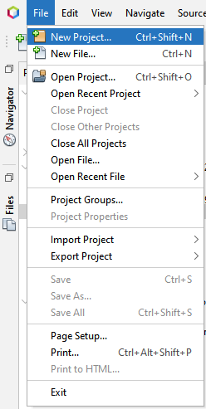
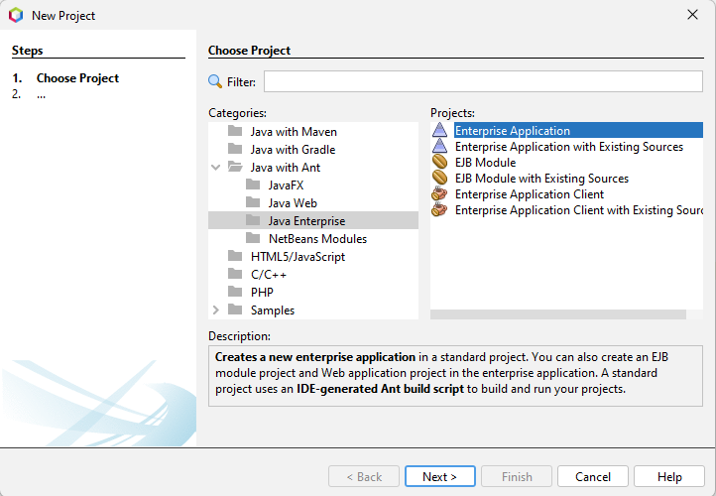
2.1 CREACIÓN DEL PROYECTO
1 MARCO TEÓRICO
1.1 INTRODUCCIÓN
1.2 OBJETIVOS
1.2.1 OBJETIVO GENERAL
1.2.2 OBJETIVOS ESPECÍFICOS
1.3 APLICACIÓNES WEB EN IDE NETBEANS
1.3.1 PAYARA SERVER
1.4 JAVA WEB
1.5 JAVABEANS
1.6 MANAGED BEAN
1.7 JAVA TRANSACTION API
1.7.1 TRANSACCIONES
1.7.2 OAP (PROGRAMACIÓN ORIENTADA A ASPECTOS)
1.7.3 ENTERPRISE JAVA BEANS
1.7.4 ENTIDADES JPA PERSISTENTES
1.8 PALETA DE COMPONENTES
1.9 ETIQUETAS HTML STANDARD
1.10 PATRONES DE DISEÑO
2 PARTE PRACTICA
2.1 CREACIÓN DEL PROYECTO
2.1.1 CODIFICACIÓN ARCHIVO REPETIR.JAVA
2..1.2 CODIFICACIÓN DEL ARCHIVO LOGGINGINTERCEPTOR.JAVA
2.2 CREACIÓN DEL ARCHIVO EJBTIMERSDEMO.JAVA
2.3 CODIFICACIÓN DEL ARCHIVO MAIN.JAVA
2.4 DESEMPEÑO DE LA APLICACIÓN
3 CONCLUSIONES
4 RECOMENDACIONES
5 BIBLIOGRAFÍA
Para crear el siguiente proyecto se deberá de ir al menú inicial la opción de FILE y luego seleccionar New Project
32

Slide 33
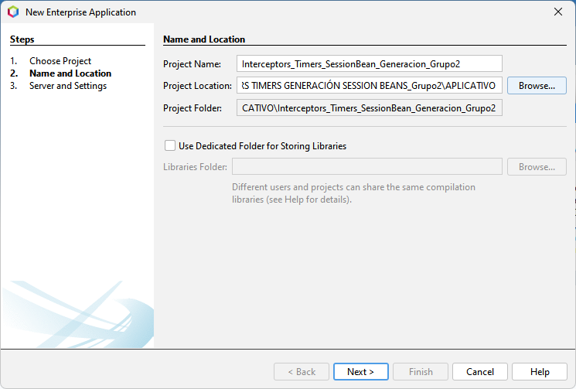
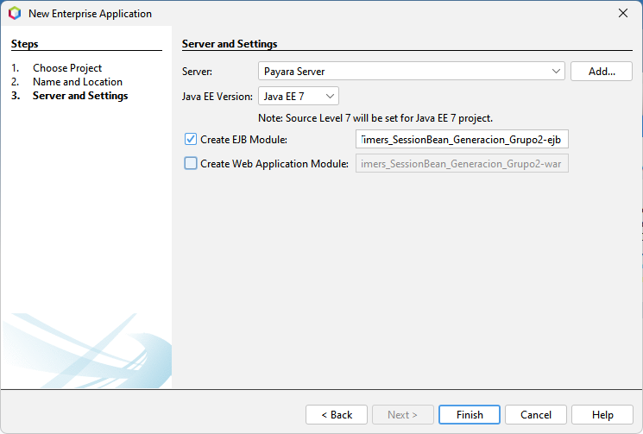
2.1 CREACIÓN DEL PROYECTO
1 MARCO TEÓRICO
1.1 INTRODUCCIÓN
1.2 OBJETIVOS
1.2.1 OBJETIVO GENERAL
1.2.2 OBJETIVOS ESPECÍFICOS
1.3 APLICACIÓNES WEB EN IDE NETBEANS
1.3.1 PAYARA SERVER
1.4 JAVA WEB
1.5 JAVABEANS
1.6 MANAGED BEAN
1.7 JAVA TRANSACTION API
1.7.1 TRANSACCIONES
1.7.2 OAP (PROGRAMACIÓN ORIENTADA A ASPECTOS)
1.7.3 ENTERPRISE JAVA BEANS
1.7.4 ENTIDADES JPA PERSISTENTES
1.8 PALETA DE COMPONENTES
1.9 ETIQUETAS HTML STANDARD
1.10 PATRONES DE DISEÑO
2 PARTE PRACTICA
2.1 CREACIÓN DEL PROYECTO
2.1.1 CODIFICACIÓN ARCHIVO REPETIR.JAVA
2..1.2 CODIFICACIÓN DEL ARCHIVO LOGGINGINTERCEPTOR.JAVA
2.2 CREACIÓN DEL ARCHIVO EJBTIMERSDEMO.JAVA
2.3 CODIFICACIÓN DEL ARCHIVO MAIN.JAVA
2.4 DESEMPEÑO DE LA APLICACIÓN
3 CONCLUSIONES
4 RECOMENDACIONES
5 BIBLIOGRAFÍA
Se colocará el nombre con el cual se identificará el aplicativo, luego seleccionará la versión de JEE la cual se recomienda de la 7 en adelante y dejar las cajas de selección marcadas como se muestra en la imagen.
33

Slide 34
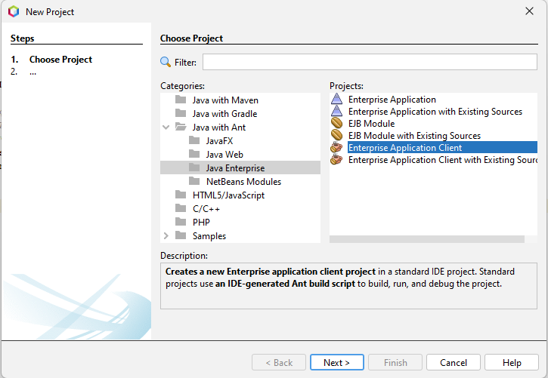
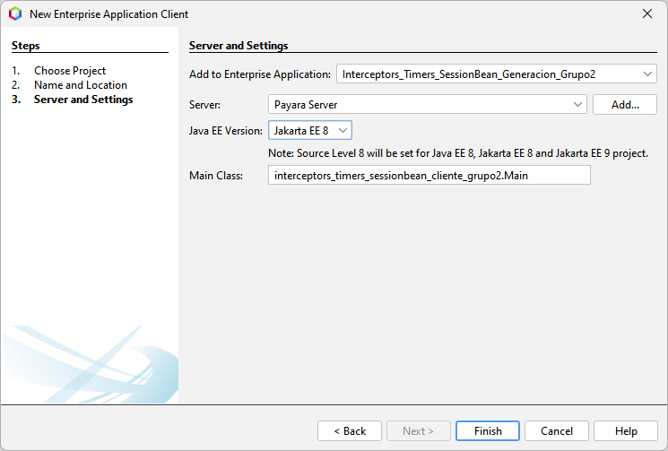
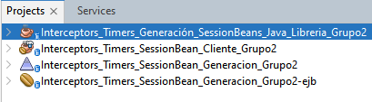
2.1 CREACIÓN DEL PROYECTO
1 MARCO TEÓRICO
1.1 INTRODUCCIÓN
1.2 OBJETIVOS
1.2.1 OBJETIVO GENERAL
1.2.2 OBJETIVOS ESPECÍFICOS
1.3 APLICACIÓNES WEB EN IDE NETBEANS
1.3.1 PAYARA SERVER
1.4 JAVA WEB
1.5 JAVABEANS
1.6 MANAGED BEAN
1.7 JAVA TRANSACTION API
1.7.1 TRANSACCIONES
1.7.2 OAP (PROGRAMACIÓN ORIENTADA A ASPECTOS)
1.7.3 ENTERPRISE JAVA BEANS
1.7.4 ENTIDADES JPA PERSISTENTES
1.8 PALETA DE COMPONENTES
1.9 ETIQUETAS HTML STANDARD
1.10 PATRONES DE DISEÑO
2 PARTE PRACTICA
2.1 CREACIÓN DEL PROYECTO
2.1.1 CODIFICACIÓN ARCHIVO REPETIR.JAVA
2..1.2 CODIFICACIÓN DEL ARCHIVO LOGGINGINTERCEPTOR.JAVA
2.2 CREACIÓN DEL ARCHIVO EJBTIMERSDEMO.JAVA
2.3 CODIFICACIÓN DEL ARCHIVO MAIN.JAVA
2.4 DESEMPEÑO DE LA APLICACIÓN
3 CONCLUSIONES
4 RECOMENDACIONES
5 BIBLIOGRAFÍA
Como siguiente paso se creará un proyecto de Enterprise Application Client como se observa en la siguiente imagen.
34

Slide 35
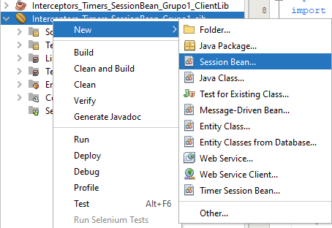
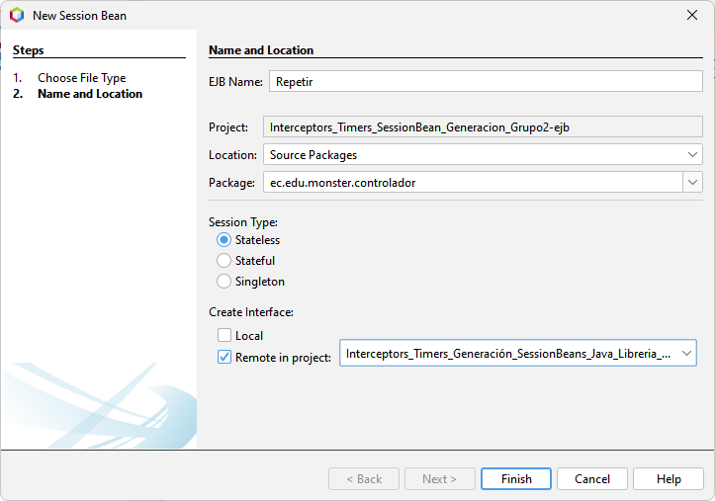
2.1.1 CODIFICACIÓN ARCHIVO REPETIR.JAVA
1 MARCO TEÓRICO
1.1 INTRODUCCIÓN
1.2 OBJETIVOS
1.2.1 OBJETIVO GENERAL
1.2.2 OBJETIVOS ESPECÍFICOS
1.3 APLICACIÓNES WEB EN IDE NETBEANS
1.3.1 PAYARA SERVER
1.4 JAVA WEB
1.5 JAVABEANS
1.6 MANAGED BEAN
1.7 JAVA TRANSACTION API
1.7.1 TRANSACCIONES
1.7.2 OAP (PROGRAMACIÓN ORIENTADA A ASPECTOS)
1.7.3 ENTERPRISE JAVA BEANS
1.7.4 ENTIDADES JPA PERSISTENTES
1.8 PALETA DE COMPONENTES
1.9 ETIQUETAS HTML STANDARD
1.10 PATRONES DE DISEÑO
2 PARTE PRACTICA
2.1 CREACIÓN DEL PROYECTO
2.1.1 CODIFICACIÓN ARCHIVO REPETIR.JAVA
2..1.2 CODIFICACIÓN DEL ARCHIVO LOGGINGINTERCEPTOR.JAVA
2.2 CREACIÓN DEL ARCHIVO EJBTIMERSDEMO.JAVA
2.3 CODIFICACIÓN DEL ARCHIVO MAIN.JAVA
2.4 DESEMPEÑO DE LA APLICACIÓN
3 CONCLUSIONES
4 RECOMENDACIONES
5 BIBLIOGRAFÍA
Continuando con la codificación realizada en el informe anterior, se procederá a crear el archivo repetir dentro del último proyecto de los 4 previamente mencionados el que posee la terminología de ejb, por lo que se hará click derecho sobre el proyecto, se selecciona New y posteriormente se escoge la opción de Session Bean como se muestra en la siguiente imagen.
35

Slide 36
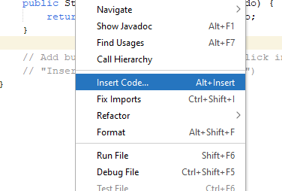
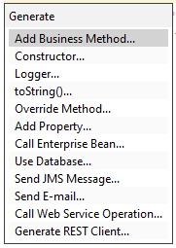
2.1.1 CODIFICACIÓN ARCHIVO REPETIR.JAVA
1 MARCO TEÓRICO
1.1 INTRODUCCIÓN
1.2 OBJETIVOS
1.2.1 OBJETIVO GENERAL
1.2.2 OBJETIVOS ESPECÍFICOS
1.3 APLICACIÓNES WEB EN IDE NETBEANS
1.3.1 PAYARA SERVER
1.4 JAVA WEB
1.5 JAVABEANS
1.6 MANAGED BEAN
1.7 JAVA TRANSACTION API
1.7.1 TRANSACCIONES
1.7.2 OAP (PROGRAMACIÓN ORIENTADA A ASPECTOS)
1.7.3 ENTERPRISE JAVA BEANS
1.7.4 ENTIDADES JPA PERSISTENTES
1.8 PALETA DE COMPONENTES
1.9 ETIQUETAS HTML STANDARD
1.10 PATRONES DE DISEÑO
2 PARTE PRACTICA
2.1 CREACIÓN DEL PROYECTO
2.1.1 CODIFICACIÓN ARCHIVO REPETIR.JAVA
2..1.2 CODIFICACIÓN DEL ARCHIVO LOGGINGINTERCEPTOR.JAVA
2.2 CREACIÓN DEL ARCHIVO EJBTIMERSDEMO.JAVA
2.3 CODIFICACIÓN DEL ARCHIVO MAIN.JAVA
2.4 DESEMPEÑO DE LA APLICACIÓN
3 CONCLUSIONES
4 RECOMENDACIONES
5 BIBLIOGRAFÍA
Una vez que se generó el archivo lo siguiente es colocar el siguiente trozo de código e insertar un código de la siguiente manera:
36

Slide 37
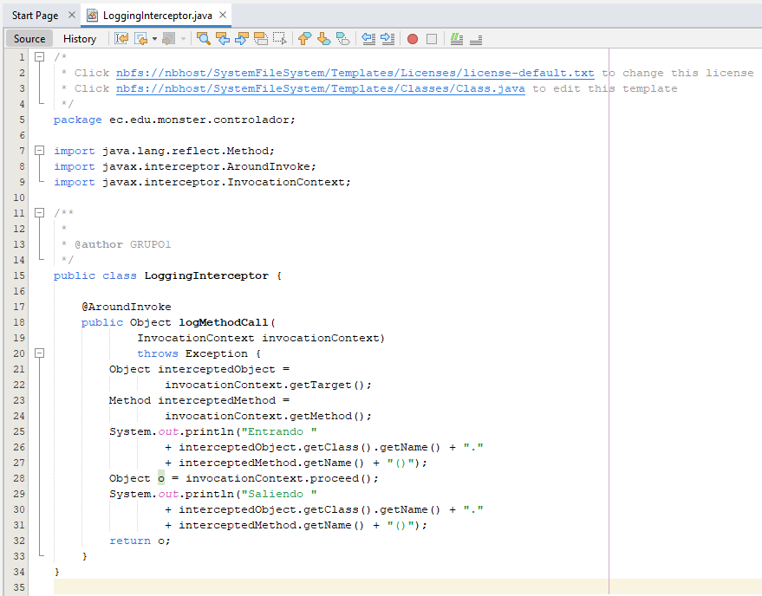
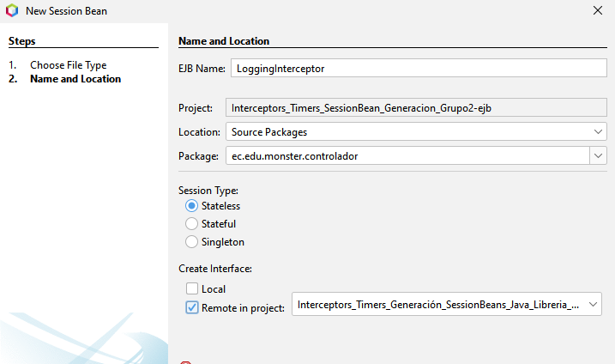
2.1.2 CODIFICACIÓN ARCHIVO LOGGINGINTERCEPTOR.JAVA
1 MARCO TEÓRICO
1.1 INTRODUCCIÓN
1.2 OBJETIVOS
1.2.1 OBJETIVO GENERAL
1.2.2 OBJETIVOS ESPECÍFICOS
1.3 APLICACIÓNES WEB EN IDE NETBEANS
1.3.1 PAYARA SERVER
1.4 JAVA WEB
1.5 JAVABEANS
1.6 MANAGED BEAN
1.7 JAVA TRANSACTION API
1.7.1 TRANSACCIONES
1.7.2 OAP (PROGRAMACIÓN ORIENTADA A ASPECTOS)
1.7.3 ENTERPRISE JAVA BEANS
1.7.4 ENTIDADES JPA PERSISTENTES
1.8 PALETA DE COMPONENTES
1.9 ETIQUETAS HTML STANDARD
1.10 PATRONES DE DISEÑO
2 PARTE PRACTICA
2.1 CREACIÓN DEL PROYECTO
2.1.1 CODIFICACIÓN ARCHIVO REPETIR.JAVA
2..1.2 CODIFICACIÓN DEL ARCHIVO LOGGINGINTERCEPTOR.JAVA
2.2 CREACIÓN DEL ARCHIVO EJBTIMERSDEMO.JAVA
2.3 CODIFICACIÓN DEL ARCHIVO MAIN.JAVA
2.4 DESEMPEÑO DE LA APLICACIÓN
3 CONCLUSIONES
4 RECOMENDACIONES
5 BIBLIOGRAFÍA
Para continuar se pondrá un nombre al archivo el cual será Repetir y se colocará a su vez el nombre del paquete en el cual se ubicará, cabe recalcar que las opciones a elegir serán las marcadas como se muestra en la siguiente imagen, y por último se deberá de seleccionar la librería que se creó al inicio del proyecto para continuar con el desarrollo de la práctica.
37

Slide 38
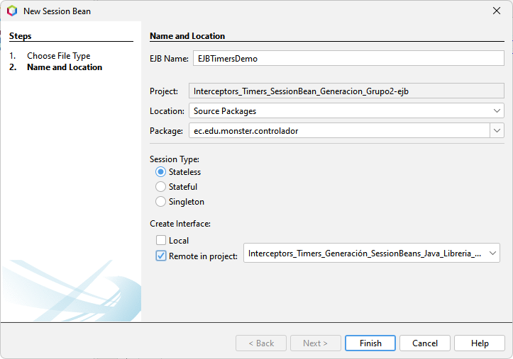
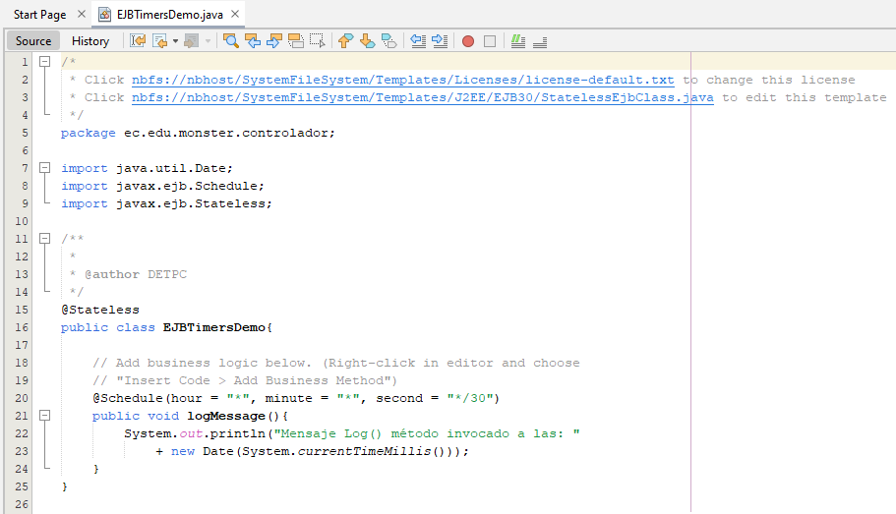
2.3 CODIFICACIÓN ARCHIVO EJBTIMERSDEMO.JAVA
1 MARCO TEÓRICO
1.1 INTRODUCCIÓN
1.2 OBJETIVOS
1.2.1 OBJETIVO GENERAL
1.2.2 OBJETIVOS ESPECÍFICOS
1.3 APLICACIÓNES WEB EN IDE NETBEANS
1.3.1 PAYARA SERVER
1.4 JAVA WEB
1.5 JAVABEANS
1.6 MANAGED BEAN
1.7 JAVA TRANSACTION API
1.7.1 TRANSACCIONES
1.7.2 OAP (PROGRAMACIÓN ORIENTADA A ASPECTOS)
1.7.3 ENTERPRISE JAVA BEANS
1.7.4 ENTIDADES JPA PERSISTENTES
1.8 PALETA DE COMPONENTES
1.9 ETIQUETAS HTML STANDARD
1.10 PATRONES DE DISEÑO
2 PARTE PRACTICA
2.1 CREACIÓN DEL PROYECTO
2.1.1 CODIFICACIÓN ARCHIVO REPETIR.JAVA
2..1.2 CODIFICACIÓN DEL ARCHIVO LOGGINGINTERCEPTOR.JAVA
2.2 CREACIÓN DEL ARCHIVO EJBTIMERSDEMO.JAVA
2.3 CODIFICACIÓN DEL ARCHIVO MAIN.JAVA
2.4 DESEMPEÑO DE LA APLICACIÓN
3 CONCLUSIONES
4 RECOMENDACIONES
5 BIBLIOGRAFÍA
Para continuar se pondrá un nombre al archivo el cual será Repetir y se colocará a su vez el nombre del paquete en el cual se ubicará, cabe recalcar que las opciones a elegir serán las marcadas como se muestra en la siguiente imagen, y por último se deberá de seleccionar la librería que se creó al inicio del proyecto para continuar con el desarrollo de la práctica.
38

Slide 39
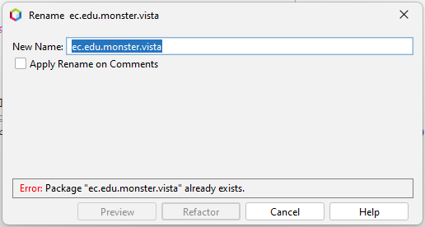
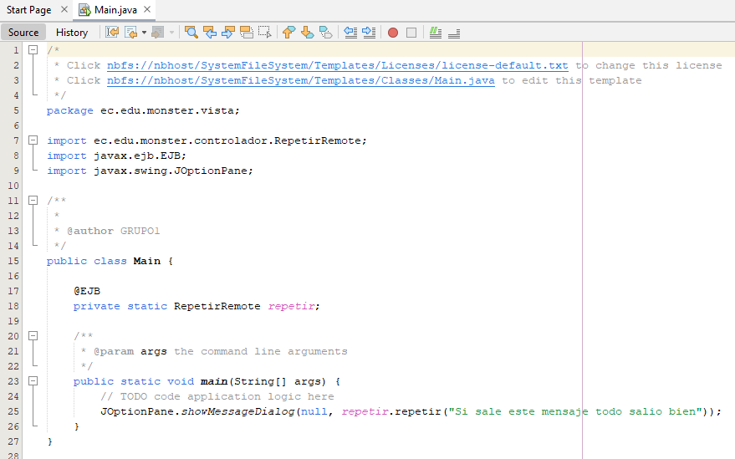
2.3 CODIFICACIÓN MAIN.JAVA
1 MARCO TEÓRICO
1.1 INTRODUCCIÓN
1.2 OBJETIVOS
1.2.1 OBJETIVO GENERAL
1.2.2 OBJETIVOS ESPECÍFICOS
1.3 APLICACIÓNES WEB EN IDE NETBEANS
1.3.1 PAYARA SERVER
1.4 JAVA WEB
1.5 JAVABEANS
1.6 MANAGED BEAN
1.7 JAVA TRANSACTION API
1.7.1 TRANSACCIONES
1.7.2 OAP (PROGRAMACIÓN ORIENTADA A ASPECTOS)
1.7.3 ENTERPRISE JAVA BEANS
1.7.4 ENTIDADES JPA PERSISTENTES
1.8 PALETA DE COMPONENTES
1.9 ETIQUETAS HTML STANDARD
1.10 PATRONES DE DISEÑO
2 PARTE PRACTICA
2.1 CREACIÓN DEL PROYECTO
2.1.1 CODIFICACIÓN ARCHIVO REPETIR.JAVA
2..1.2 CODIFICACIÓN DEL ARCHIVO LOGGINGINTERCEPTOR.JAVA
2.2 CREACIÓN DEL ARCHIVO EJBTIMERSDEMO.JAVA
2.3 CODIFICACIÓN DEL ARCHIVO MAIN.JAVA
2.4 DESEMPEÑO DE LA APLICACIÓN
3 CONCLUSIONES
4 RECOMENDACIONES
5 BIBLIOGRAFÍA
El presente archivo se generará automáticamente cuando se creó el archivo de Enterprise Application Client por lo que único que se deberá de hacer es cambiar el nombre del paquete ya que se pone uno predeterminado con el nombre del proyecto.
39

Slide 40
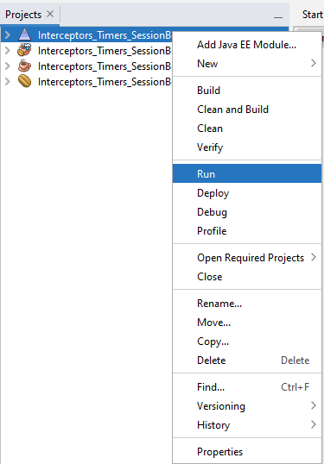

2.4 DESEMPEÑO DE LA APLICACIÓN
1 MARCO TEÓRICO
1.1 INTRODUCCIÓN
1.2 OBJETIVOS
1.2.1 OBJETIVO GENERAL
1.2.2 OBJETIVOS ESPECÍFICOS
1.3 APLICACIÓNES WEB EN IDE NETBEANS
1.3.1 PAYARA SERVER
1.4 JAVA WEB
1.5 JAVABEANS
1.6 MANAGED BEAN
1.7 JAVA TRANSACTION API
1.7.1 TRANSACCIONES
1.7.2 OAP (PROGRAMACIÓN ORIENTADA A ASPECTOS)
1.7.3 ENTERPRISE JAVA BEANS
1.7.4 ENTIDADES JPA PERSISTENTES
1.8 PALETA DE COMPONENTES
1.9 ETIQUETAS HTML STANDARD
1.10 PATRONES DE DISEÑO
2 PARTE PRACTICA
2.1 CREACIÓN DEL PROYECTO
2.1.1 CODIFICACIÓN ARCHIVO REPETIR.JAVA
2..1.2 CODIFICACIÓN DEL ARCHIVO LOGGINGINTERCEPTOR.JAVA
2.2 CREACIÓN DEL ARCHIVO EJBTIMERSDEMO.JAVA
2.3 CODIFICACIÓN DEL ARCHIVO MAIN.JAVA
2.4 DESEMPEÑO DE LA APLICACIÓN
3 CONCLUSIONES
4 RECOMENDACIONES
5 BIBLIOGRAFÍA
Para la ejecución de la aplicación se tiene que guardar todos los cambios que se han hecho en los archivos respectivos del proyecto y se podrá ejecutar de dos maneras
La primera manera es dando click derecho sobre el paquete y realizar un deploy, una vez hecho el deploy se deberá de hacer click derecho de nuevo sobre el proyecto principal y seleccionar la opción de Run.
40

Slide 41
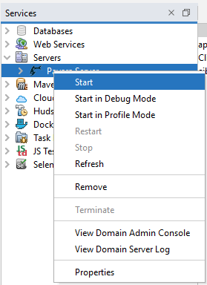
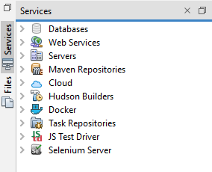
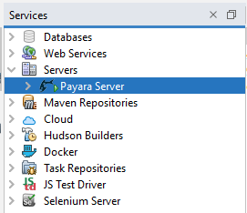
2.4 DESEMPEÑO DE LA APLICACIÓN
1 MARCO TEÓRICO
1.1 INTRODUCCIÓN
1.2 OBJETIVOS
1.2.1 OBJETIVO GENERAL
1.2.2 OBJETIVOS ESPECÍFICOS
1.3 APLICACIÓNES WEB EN IDE NETBEANS
1.3.1 PAYARA SERVER
1.4 JAVA WEB
1.5 JAVABEANS
1.6 MANAGED BEAN
1.7 JAVA TRANSACTION API
1.7.1 TRANSACCIONES
1.7.2 OAP (PROGRAMACIÓN ORIENTADA A ASPECTOS)
1.7.3 ENTERPRISE JAVA BEANS
1.7.4 ENTIDADES JPA PERSISTENTES
1.8 PALETA DE COMPONENTES
1.9 ETIQUETAS HTML STANDARD
1.10 PATRONES DE DISEÑO
2 PARTE PRACTICA
2.1 CREACIÓN DEL PROYECTO
2.1.1 CODIFICACIÓN ARCHIVO REPETIR.JAVA
2..1.2 CODIFICACIÓN DEL ARCHIVO LOGGINGINTERCEPTOR.JAVA
2.2 CREACIÓN DEL ARCHIVO EJBTIMERSDEMO.JAVA
2.3 CODIFICACIÓN DEL ARCHIVO MAIN.JAVA
2.4 DESEMPEÑO DE LA APLICACIÓN
3 CONCLUSIONES
4 RECOMENDACIONES
5 BIBLIOGRAFÍA
Cabe recalcar que se debe de tener el servidor corriendo es decir se deberá de iniciar la payara sever para que se pueda ejecutar la aplicación de manera correcta, por lo que si no se tiene el servidor iniciado el proceso para hacerlo es el siguiente:
41

Slide 42
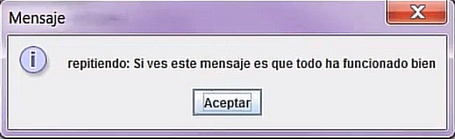
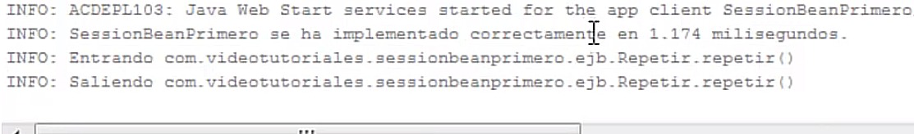
2.4 DESEMPEÑO DE LA APLICACIÓN
1 MARCO TEÓRICO
1.1 INTRODUCCIÓN
1.2 OBJETIVOS
1.2.1 OBJETIVO GENERAL
1.2.2 OBJETIVOS ESPECÍFICOS
1.3 APLICACIÓNES WEB EN IDE NETBEANS
1.3.1 PAYARA SERVER
1.4 JAVA WEB
1.5 JAVABEANS
1.6 MANAGED BEAN
1.7 JAVA TRANSACTION API
1.7.1 TRANSACCIONES
1.7.2 OAP (PROGRAMACIÓN ORIENTADA A ASPECTOS)
1.7.3 ENTERPRISE JAVA BEANS
1.7.4 ENTIDADES JPA PERSISTENTES
1.8 PALETA DE COMPONENTES
1.9 ETIQUETAS HTML STANDARD
1.10 PATRONES DE DISEÑO
2 PARTE PRACTICA
2.1 CREACIÓN DEL PROYECTO
2.1.1 CODIFICACIÓN ARCHIVO REPETIR.JAVA
2..1.2 CODIFICACIÓN DEL ARCHIVO LOGGINGINTERCEPTOR.JAVA
2.2 CREACIÓN DEL ARCHIVO EJBTIMERSDEMO.JAVA
2.3 CODIFICACIÓN DEL ARCHIVO MAIN.JAVA
2.4 DESEMPEÑO DE LA APLICACIÓN
3 CONCLUSIONES
4 RECOMENDACIONES
5 BIBLIOGRAFÍA
Esto demuestra de que el método repetir funciono de manera indicada ya que si no lo hiciera no se mostraría el respectivo mensaje y por lo contrario en la ventana de output informará cual es el error que se produjo en el aplicativo.
Como segundo punto de funcionalidad del aplicativo se tiene el resultado del logMethodCall por lo que mediante consola se mostrará un mensaje de entrando y saliendo, haciendo referencia a la funcionalidad de los interceptores con el nombre del método repetir que es el que se ha ejecutado y mostrando la ventana de mensaje que se indicó con anterioridad.
42

Slide 43
3. CONCLUSIONES
1 MARCO TEÓRICO
1.1 INTRODUCCIÓN
1.2 OBJETIVOS
1.2.1 OBJETIVO GENERAL
1.2.2 OBJETIVOS ESPECÍFICOS
1.3 APLICACIÓNES WEB EN IDE NETBEANS
1.3.1 PAYARA SERVER
1.4 JAVA WEB
1.5 JAVABEANS
1.6 MANAGED BEAN
1.7 JAVA TRANSACTION API
1.7.1 TRANSACCIONES
1.7.2 OAP (PROGRAMACIÓN ORIENTADA A ASPECTOS)
1.7.3 ENTERPRISE JAVA BEANS
1.7.4 ENTIDADES JPA PERSISTENTES
1.8 PALETA DE COMPONENTES
1.9 ETIQUETAS HTML STANDARD
1.10 PATRONES DE DISEÑO
2 PARTE PRACTICA
2.1 CREACIÓN DEL PROYECTO
2.1.1 CODIFICACIÓN ARCHIVO REPETIR.JAVA
2..1.2 CODIFICACIÓN DEL ARCHIVO LOGGINGINTERCEPTOR.JAVA
2.2 CREACIÓN DEL ARCHIVO EJBTIMERSDEMO.JAVA
2.3 CODIFICACIÓN DEL ARCHIVO MAIN.JAVA
2.4 DESEMPEÑO DE LA APLICACIÓN
3 CONCLUSIONES
4 RECOMENDACIONES
5 BIBLIOGRAFÍA
En conclusión, los interceptores, timers y sesión vean muestran que se pueden de usar de diferentes maneras, ofreciendo al programador realizar diferentes tareas o métodos que se ejecutaran dando diferentes resultados por lo que es necesario y muy útil poder implementar todos estos conceptos ya en ejercicios prácticos pero cabe tener en cuenta de que se debe de verificar el versionamiento del JEE con el que se trabajará y que los proyectos siempre deben de estar muy bien relacionados para obtener los resultados esperados.
Se comprobó la importancia que tiene en una aplicación tener separaciones al momento de querer resolver un problema, estas separaciones se las realizo con éxito mediante el patrón de diseño MVC, separando cada componente en modelo, vista y controlador.
35
43

Slide 44
4. RECOMENDACIONES
1 MARCO TEÓRICO
1.1 INTRODUCCIÓN
1.2 OBJETIVOS
1.2.1 OBJETIVO GENERAL
1.2.2 OBJETIVOS ESPECÍFICOS
1.3 APLICACIÓNES WEB EN IDE NETBEANS
1.3.1 PAYARA SERVER
1.4 JAVA WEB
1.5 JAVABEANS
1.6 MANAGED BEAN
1.7 JAVA TRANSACTION API
1.7.1 TRANSACCIONES
1.7.2 OAP (PROGRAMACIÓN ORIENTADA A ASPECTOS)
1.7.3 ENTERPRISE JAVA BEANS
1.7.4 ENTIDADES JPA PERSISTENTES
1.8 PALETA DE COMPONENTES
1.9 ETIQUETAS HTML STANDARD
1.10 PATRONES DE DISEÑO
2 PARTE PRACTICA
2.1 CREACIÓN DEL PROYECTO
2.1.1 CODIFICACIÓN ARCHIVO REPETIR.JAVA
2..1.2 CODIFICACIÓN DEL ARCHIVO LOGGINGINTERCEPTOR.JAVA
2.2 CREACIÓN DEL ARCHIVO EJBTIMERSDEMO.JAVA
2.3 CODIFICACIÓN DEL ARCHIVO MAIN.JAVA
2.4 DESEMPEÑO DE LA APLICACIÓN
3 CONCLUSIONES
4 RECOMENDACIONES
5 BIBLIOGRAFÍA
Se recomienda actualizar a la versión correspondiente cada cierto tiempo. Desde el propio Panel de Control pudiendo habilitar la opción para que se haga de manera automática mediante un mensaje de aviso.
Se recomienda que se sigan revisando más a profundidad los contenidos de la clase referentes a JAVA Enterprise Edition, de esta manera reforzando conceptos en los cuales hay que mejorar, ya que todos estos conceptos abordados serán de mucha utilidad para futuros proyectos.
Se recomienda revisar mucho más a profundidad la documentación respectiva a los tópicos vistos y abordados alrededor de la presente práctica.
29
44

Slide 45
5. BIBLIOGRAFÍA
1 MARCO TEÓRICO
1.1 INTRODUCCIÓN
1.2 OBJETIVOS
1.2.1 OBJETIVO GENERAL
1.2.2 OBJETIVOS ESPECÍFICOS
1.3 APLICACIÓNES WEB EN IDE NETBEANS
1.3.1 PAYARA SERVER
1.4 JAVA WEB
1.5 JAVABEANS
1.6 MANAGED BEAN
1.7 JAVA TRANSACTION API
1.7.1 TRANSACCIONES
1.7.2 OAP (PROGRAMACIÓN ORIENTADA A ASPECTOS)
1.7.3 ENTERPRISE JAVA BEANS
1.7.4 ENTIDADES JPA PERSISTENTES
1.8 PALETA DE COMPONENTES
1.9 ETIQUETAS HTML STANDARD
1.10 PATRONES DE DISEÑO
2 PARTE PRACTICA
2.1 CREACIÓN DEL PROYECTO
2.1.1 CODIFICACIÓN ARCHIVO REPETIR.JAVA
2..1.2 CODIFICACIÓN DEL ARCHIVO LOGGINGINTERCEPTOR.JAVA
2.2 CREACIÓN DEL ARCHIVO EJBTIMERSDEMO.JAVA
2.3 CODIFICACIÓN DEL ARCHIVO MAIN.JAVA
2.4 DESEMPEÑO DE LA APLICACIÓN
3 CONCLUSIONES
4 RECOMENDACIONES
5 BIBLIOGRAFÍA
[1] "Informática Básica: ¿Qué son las aplicaciones web?" GCFGlobal.org. https://edu.gcfglobal.org/es/informatica-basica/que-son-las-aplicaciones-web/1/ (accedido el 30 de diciembre de 2022).
[2] "Crear aplicacion web java netbeans - Todo sobre JAVA". Todo sobre JAVA. https://quejava.com/crear-aplicacion-web-java-netbeans/ (accedido el 30 de diciembre de 2022).
[3] "Home". Payara Services Ltd. https://www.payara.fish (accedido el 30 de diciembre de 2022).
[4] "Los mejores frameworks de Java en 2022 para desarrollo web". Profile Software Services. https://profile.es/blog/frameworks-java-desarrollo-web/ (accedido el 30 de diciembre de 2022).
[5] Colaboradores de los proyectos Wikimedia. "Java EE - Wikipedia, la enciclopedia libre". Wikipedia, la enciclopedia libre. https://es.wikipedia.org/w/index.php?title=Java_EE&amp;oldid=146032828 (accedido el 7 de noviembre de 2022).
[6] Java. "Expresiones y Operadores en Java - Auribox Training". Auribox Training. https://blog.auriboxtraining.com/java/el-lenguaje-java-expresiones-y-operadores/ (accedido el 11 de noviembre de 2022).
[7] Colaboradores de los proyectos Wikimedia. "JavaBean - Wikipedia, la enciclopedia libre". Wikipedia, la enciclopedia libre. https://es.wikipedia.org/w/index.php?title=JavaBean&amp;oldid=125248574 (accedido el 7 de noviembre de 2022).
[8] Colaboradores de los proyectos Wikimedia. "Facelets - Wikipedia, la enciclopedia libre". Wikipedia, la enciclopedia libre. https://es.wikipedia.org/wiki/Facelets#:~:text=En%20informática,%20Facelets%20es%20un,de%20entrada%20válidos%20para%20trabajar. (accedido el 30 de diciembre de 2022).
30
45

Slide 46
5. BIBLIOGRAFÍA
1 MARCO TEÓRICO
1.1 INTRODUCCIÓN
1.2 OBJETIVOS
1.2.1 OBJETIVO GENERAL
1.2.2 OBJETIVOS ESPECÍFICOS
1.3 APLICACIÓNES WEB EN IDE NETBEANS
1.3.1 PAYARA SERVER
1.4 JAVA WEB
1.5 JAVABEANS
1.6 MANAGED BEAN
1.7 JAVA TRANSACTION API
1.7.1 TRANSACCIONES
1.7.2 OAP (PROGRAMACIÓN ORIENTADA A ASPECTOS)
1.7.3 ENTERPRISE JAVA BEANS
1.7.4 ENTIDADES JPA PERSISTENTES
1.8 PALETA DE COMPONENTES
1.9 ETIQUETAS HTML STANDARD
1.10 PATRONES DE DISEÑO
2 PARTE PRACTICA
2.1 CREACIÓN DEL PROYECTO
2.1.1 CODIFICACIÓN ARCHIVO REPETIR.JAVA
2..1.2 CODIFICACIÓN DEL ARCHIVO LOGGINGINTERCEPTOR.JAVA
2.2 CREACIÓN DEL ARCHIVO EJBTIMERSDEMO.JAVA
2.3 CODIFICACIÓN DEL ARCHIVO MAIN.JAVA
2.4 DESEMPEÑO DE LA APLICACIÓN
3 CONCLUSIONES
4 RECOMENDACIONES
5 BIBLIOGRAFÍA
[9] "JSF Etiquetas (tags) - jcodepoint". jcodepoint. https://jcodepoint.com/jsf/jsf-etiquetas/ (accedido el 30 de diciembre de 2022).
[10] "Managed Bean – Tecnicomio". Tecnicomio. https://tecnicomio.com/tag/managed-bean/#:~:text=Los%20managed%20bean%20son%20clases,faces. (accedido el 30 de diciembre de 2022).
[11] "J2EE: JSF (9) – Composite Components – inmensia". inmensia – Haiku Coder's Blog. https://inmensia.com/articulos/j2ee/jsf_components.html (accedido el 30 de diciembre de 2022).
[12] "Métodos de petición HTTP - HTTP | MDN". MDN Web Docs. https://developer.mozilla.org/es/docs/Web/HTTP/Methods (accedido el 30 de diciembre de 2022).
[13] "Agregar nuevos componentes a la paleta de NetBeans - Sitio Web de Javier García Escobedo (javiergarciaescobedo.es)". Inicio - Sitio Web de Javier García Escobedo (javiergarciaescobedo.es). https://javiergarciaescobedo.es/programacion-en-java/2-clases-y-objetos/23-agregar-nuevos-qbeansq-java-a-la-paleta-de-netbeans#:~:text=La%20paleta%20de%20componentes%20que,,%20áreas%20de%20texto,%20etc. (accedido el 30 de diciembre de 2022).
[14] "HTML: Lenguaje de etiquetas de hipertexto | MDN". MDN Web Docs. https://developer.mozilla.org/es/docs/Web/HTML (accedido el 30 de diciembre de 2022).
[15] "JavaServer Faces(JSF) | Marco de Desarrollo de la Junta de Andalucía". Junta de Andalucía - Portal oficial. https://www.juntadeandalucia.es/servicios/madeja/contenido/recurso/101 (accedido el 30 de diciembre de 2022).
30
46

Slide 47
5. BIBLIOGRAFÍA
1 MARCO TEÓRICO
1.1 INTRODUCCIÓN
1.2 OBJETIVOS
1.2.1 OBJETIVO GENERAL
1.2.2 OBJETIVOS ESPECÍFICOS
1.3 APLICACIÓNES WEB EN IDE NETBEANS
1.3.1 PAYARA SERVER
1.4 JAVA WEB
1.5 JAVABEANS
1.6 MANAGED BEAN
1.7 JAVA TRANSACTION API
1.7.1 TRANSACCIONES
1.7.2 OAP (PROGRAMACIÓN ORIENTADA A ASPECTOS)
1.7.3 ENTERPRISE JAVA BEANS
1.7.4 ENTIDADES JPA PERSISTENTES
1.8 PALETA DE COMPONENTES
1.9 ETIQUETAS HTML STANDARD
1.10 PATRONES DE DISEÑO
2 PARTE PRACTICA
2.1 CREACIÓN DEL PROYECTO
2.1.1 CODIFICACIÓN ARCHIVO REPETIR.JAVA
2..1.2 CODIFICACIÓN DEL ARCHIVO LOGGINGINTERCEPTOR.JAVA
2.2 CREACIÓN DEL ARCHIVO EJBTIMERSDEMO.JAVA
2.3 CODIFICACIÓN DEL ARCHIVO MAIN.JAVA
2.4 DESEMPEÑO DE LA APLICACIÓN
3 CONCLUSIONES
4 RECOMENDACIONES
5 BIBLIOGRAFÍA
[16] MDN Web Docs. "MVC - Glosario de MDN Web Docs: Definiciones de términos relacionados con la Web | MDN". MDN Web Docs. https://developer.mozilla.org/es/docs/Glossary/MVC#:~:text=MVC%20(Modelo-Vista-Controlador,de%20negocios%20y%20su%20visualización. (accedido el 14 de noviembre de 2022).
[17] M. Martínez. "Qué son los Patrones de Diseño de software / Design Patterns". Profile Software Services. https://profile.es/blog/patrones-de-diseno-de-software/ (accedido el 13 de noviembre de 2022).
[18] MDN Web Docs. "MVC - Glosario de MDN Web Docs: Definiciones de términos relacionados con la Web | MDN". MDN Web Docs. https://developer.mozilla.org/es/docs/Glossary/MVC#:~:text=MVC%20(Modelo-Vista-Controlador,de%20negocios%20y%20su%20visualización. (accedido el 14 de noviembre de 2022).
[19] G. Latorre. "Setters & Getters". Programacion II. https://gl-epn-programacion-ii.blogspot.com/2010/03/setters-getters.html (accedido el 14 de noviembre de 2022).
30
47

